Slide 1
Test code recommendation tool Evaluation of recommendation ranking
NAIST Ryosuke Kurachi

Slide 2
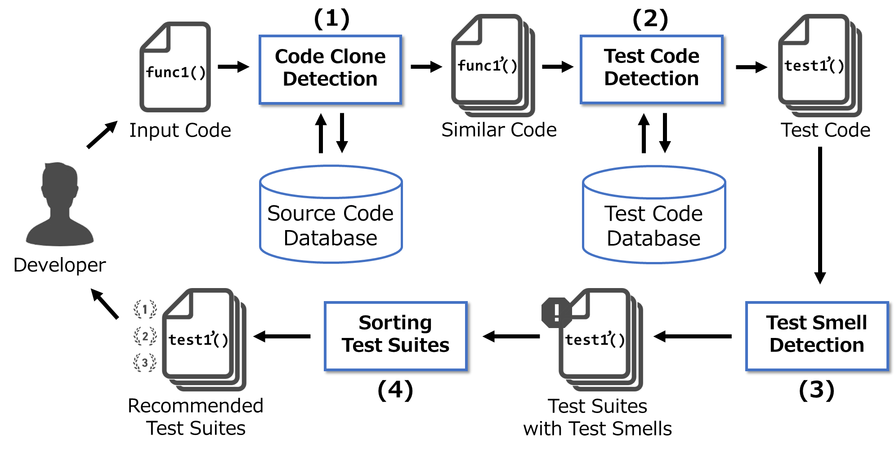
SuiteRec
SuiteRec, a tool that automatically recommends test code to developers to support the testing process in software development.
SuiteRec detection algorithm
Test codes recommended by SuiteRec are ranked by similarity and quality

Slide 3
ソフトウェアテストについて
ソフトウェアテストとは，ソフトウェア開発の中で，ソフトウェアの品質を確かめる工程である
ソフトウェア開発プロセス
要求定義
ソフトウェアのテスト工程
開発全体の46%の費用を占める
基本設計
詳細設計
実装・開発
単体テスト
結合テスト
システムテスト
開発者のテスト工程を支援するために様々なテスト自動化ツールが提案されている

Slide 4
SuiteRec: テストコード自動推薦ツール
SuiteRecは，開発者のテストコード作成を支援するためのテストコード自動推薦するツールです
SuiteRecは，類似コード検出技術を用いてOSSプロジェクト内に存在するテストコードを開発者に推薦します
テストコード推薦アルゴリズム
入力コード(テストなし)の類似コードを検出
検出された類似コードのテストコードを特定
特定されたテストコードを優先順位の高い順に ランキングして開発者に提示
本実験では，SuiteRecのテストコードの推薦ランキングの妥当性を検証します
SuiteRecから推薦されるテストコードは開発者が求めるランキングで出力されるのか？

Slide 5
実験シナリオ
あなたは企業の開発者で，あるコードAの 品質を確保するためにテストコードを作成 したいと考えています。
その時に，SuiteRecからコードAに対する類似コードBのテストコードが推薦されます。
SuiteRecは，コードAのテストコードを作成する時に，参考になりそうなテストコードを表示します。
推薦されたテストコードを読んで以下の質問に答えてください。
参考にしたいと思う → YES
参考になるかもしれない → MAYBE
参考にしたいとは思わない → NO

Slide 6
良いテストコードの設計
1
public class CalculatorTest { // クラスCalculatorに対するテスト
@Test
public void testMultiply01() {
Calculator calc = new Calculator(); // テスト対象の準備
int expected = 200; // 期待する戻り値
int actual = calc.multiply(10, 20); // テスト対象実⾏
assertEquals(expected, actual); // 実⾏結果の検証
}
@Test
public void testMultiply02() {
// 以降，テスト項⽬毎にテストメソッドを作成
}
}
3
4
2
① そのテストが何をしているのか他の開発者が見ても分かる 可動性が高いメソッド名を記述する
② 1つのテストメソッドに1つのテスト項目(asser文)を記述する
③ テスト対象メソッドを1回だけ呼び出す
④ テストの処理内容が複雑でなく，外部との依存関係がない

Slide 7
テストコードの悪い設計
テストコードの品質を下げメンテナンス活動を困難にさせる悪い設計のテストが定義されています

Slide 8
代表的な悪い設計のテストコードの例(1)
Assertion Roulette
@Test
public void testCloneNonBareRepoFromLocalTestServer () {
.....
assertThat(readmeFile, exists());
assertThat(readmeFile, ofLength(-1));
assertThat(readmeFile, ofLength(1));
}
複数のassert文が存在する
assert文の1つが失敗した場合、失敗の原因を特定するが困難である
Exception Handling
@Test
public void realCase() {
.....
try {
a.compute();
} catch (CalculationException e) {
Assert.fail(e.getMessage());
}
.....
}
テストメソッド内に例外処理の記述が存在する
例外処理は，対象コードに記述すべきでテストコード内で正しく例外処理が行われるかを確認する
Default Test
テストメソッド名が初期状態のまま
@Test
public void test() {
.....
}
可読性の向上ために適切な名前に変更する必要がある

Slide 9
代表的な悪い設計のテストコードの例(2)
Conditional Test Logic
@Test
public void testSpinner() {
if (resultObject instanceof EventsModel) {
if (result.testSpinner.runTest) {
.....
else{
assertEquals(getCount(),size());
}
}
}
複数の制御文が存在する
テストの成功・失敗は制御フローに基づくため予測できない
Mystery Guest
外部にファイルを生成し， テストプロセスで利用している
public void testPersistence() {
File tempFile = File.createTempFile("systemstate-", ".txt");
.....
}
外部リソースを使用すると見えない依存関係が生じる外部ファイルを削除されるテストが失敗してしまう
Eager Test
テスト対象コードのメソッドが複数回呼び出される
@Test
public void NmeaSentence_GPGSA_ReadValidValues(){
.....
assertThat("GPGSA", nmeaSentence.getPdop(), is("2"));
assertThat("GPGSA", nmeaSentence.getHdop(), is("1"));
assertThat("GPGSA", nmeaSentence.getVdop(), is(“-2"));
}
1つのテストメソッドで複数のメソッドを呼び出すと，正確に何をテストしているかについて混乱が生じる

Slide 10
代表的な悪い設計のテストコードの例(1)
@Test
public void testCloneNonBareRepoFromLocalTestServer () {
.....
assertThat(readmeFile, exists());
assertThat(readmeFile, ofLength(-1));
assertThat(readmeFile, ofLength(1));
}
複数のassert文が存在する
assert文の1つが失敗した場合、失敗の原因を特定するが困難である
@Test
public void realCase() {
.....
try {
a.compute();
} catch (CalculationException e) {
Assert.fail(e.getMessage());
}
.....
}
テストメソッド内に例外処理の記述が存在する
例外処理は，対象コードに記述すべきでテストコード内で正しく例外処理が行われるかを確認する
テストメソッド名が初期状態のまま
@Test
public void test() {
.....
}
可読性の向上ために適切な名前に変更する必要がある

Slide 11
代表的な悪い設計のテストコードの例(2)
@Test
public void testSpinner() {
if (resultObject instanceof EventsModel) {
if (result.testSpinner.runTest) {
.....
else{
assertEquals(getCount(),size());
}
}
}
複数の制御文が存在する
テストの成功・失敗は制御フローに基づくため予測できない
外部にファイルを生成し， テストプロセスで利用している
public void testPersistence() {
File tempFile = File.createTempFile("systemstate-", ".txt");
.....
}
外部リソースを使用すると見えない依存関係が生じる外部ファイルを削除されるテストが失敗してしまう
テスト対象コードのメソッドが複数回呼び出される
@Test
public void NmeaSentence_GPGSA_ReadValidValues(){
.....
assertThat("GPGSA", nmeaSentence.getPdop(), is("2"));
assertThat("GPGSA", nmeaSentence.getHdop(), is("1"));
assertThat("GPGSA", nmeaSentence.getVdop(), is(“-2"));
}
1つのテストメソッドで複数のメソッドを呼び出すと，正確に何をテストしているかについて混乱が生じる

Slide 12
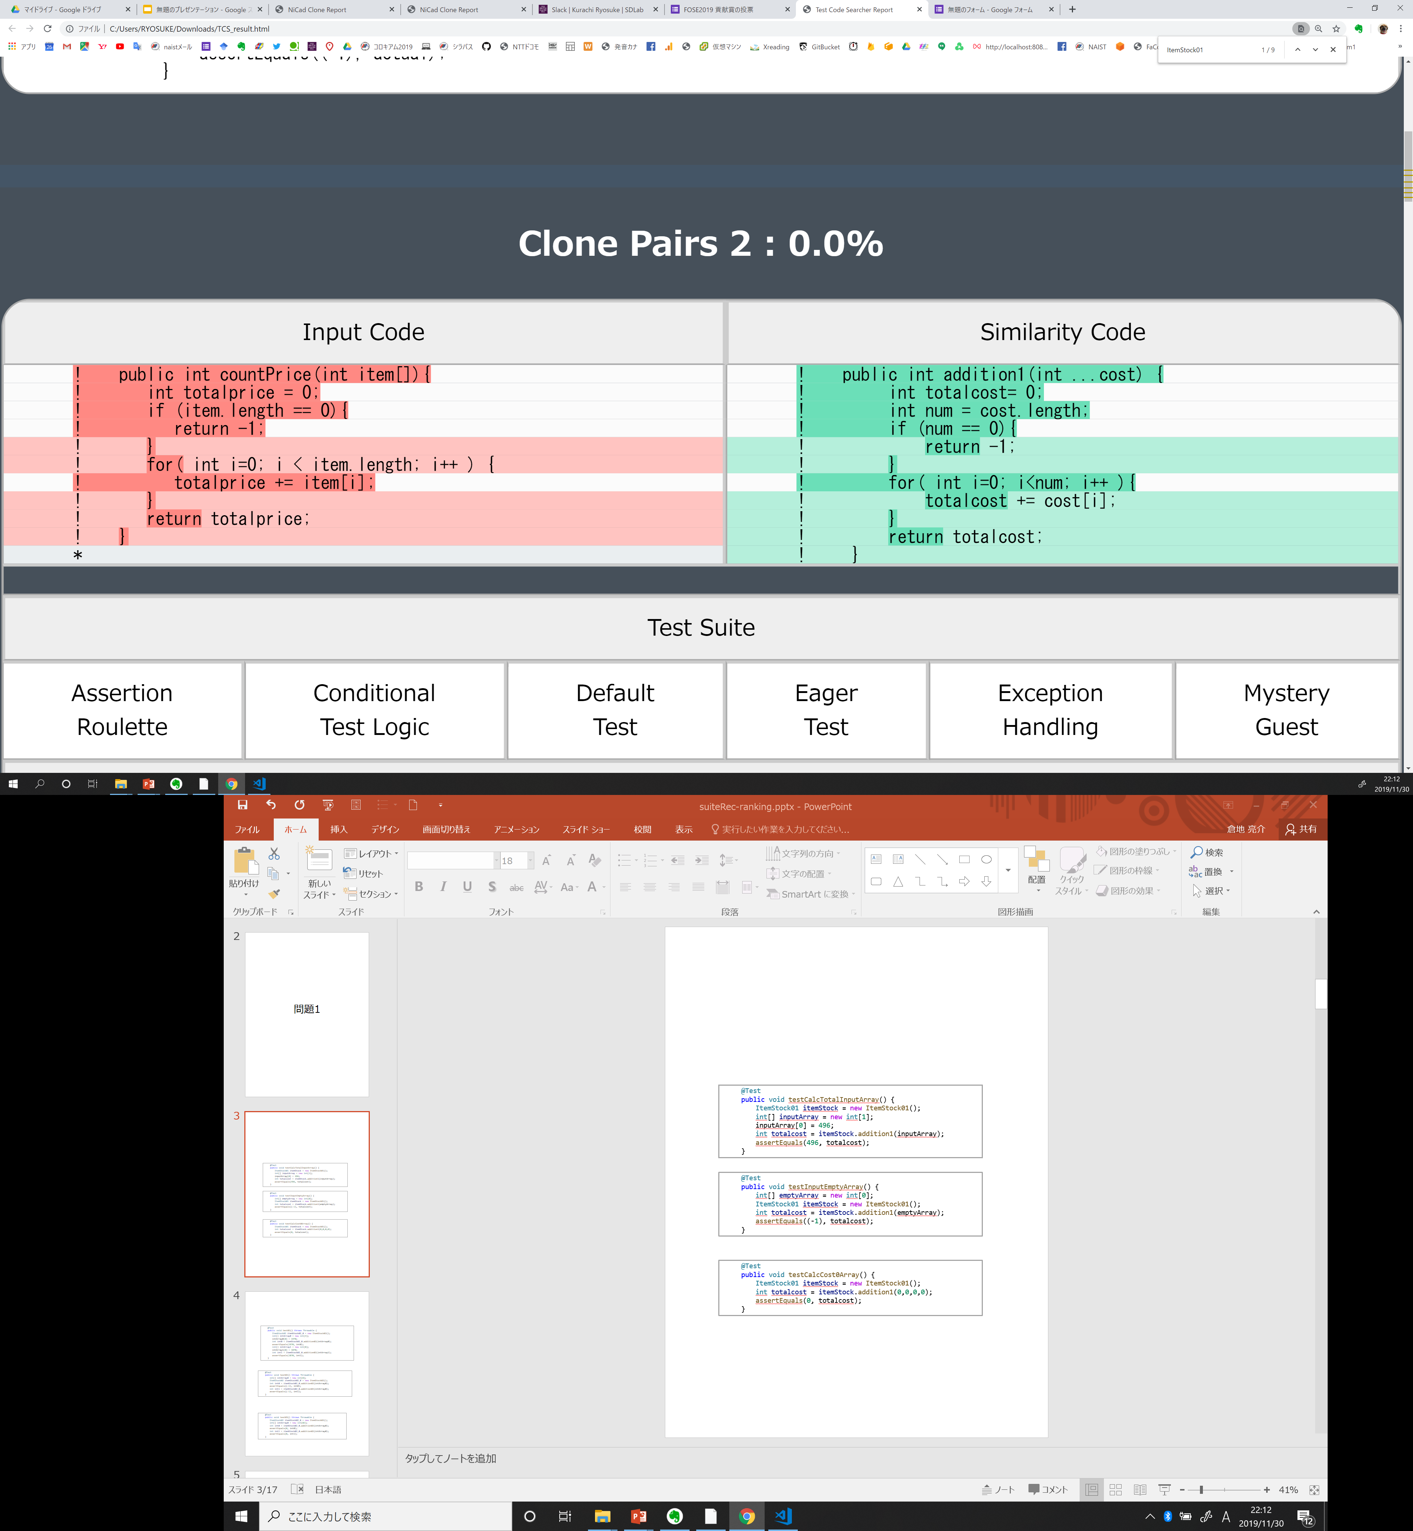
推薦されるテストコードの見方
入力コード
類似度 : 71.2%
類似コード
推薦されるテストコード
@Test
public void testCalcTotalInputArray() {
ItemStock01 itemStock = new ItemStock01();
int[] inputArray = new int[1];
inputArray[0] = 496;
int totalcost = itemStock.addition1(inputArray);
assertEquals(496, totalcost);
}
テスト項目1
@Test
public void testInputEmptyArray() {
int[] emptyArray = new int[0];
ItemStock01 itemStock = new ItemStock01();
int totalcost = itemStock.addition1(emptyArray);
assertEquals((-1), totalcost);
}
テストコード
テスト項目2
@Test
public void testCalcCost0Array() {
ItemStock01 itemStock = new ItemStock01();
int totalcost = itemStock.addition1(0,0,0,0);
assertEquals(0, totalcost);
}
テスト項目3

Slide 13
問題1
コードAの仕様
入力配列のitem[]の要素の合計を返す
入力配列の要素数が0の時，-1を返す
引数 : 整数型の配列 item[]
返り値 : 配列要素の合計値 totalprice
public int countPrice(int item[]){
int totalprice = 0;
if (item.length == 0){
return -1;
}
for( int i=0; i < item.length; i++ ) {
totalprice += item[i];
}
return totalprice;
}

Slide 14
問題1
コードAの仕様
入力配列のitem[]の要素の合計を返す
入力配列の要素数が0の時，-1を返す
引数 : 整数型の配列 item[]
返り値 : 配列要素の合計値 totalprice
public int countPrice(int item[]){
int totalprice = 0;
if (item.length == 0){
return -1;
}
for( int i=0; i < item.length; i++ ) {
totalprice += item[i];
}
return totalprice;
}

Slide 15
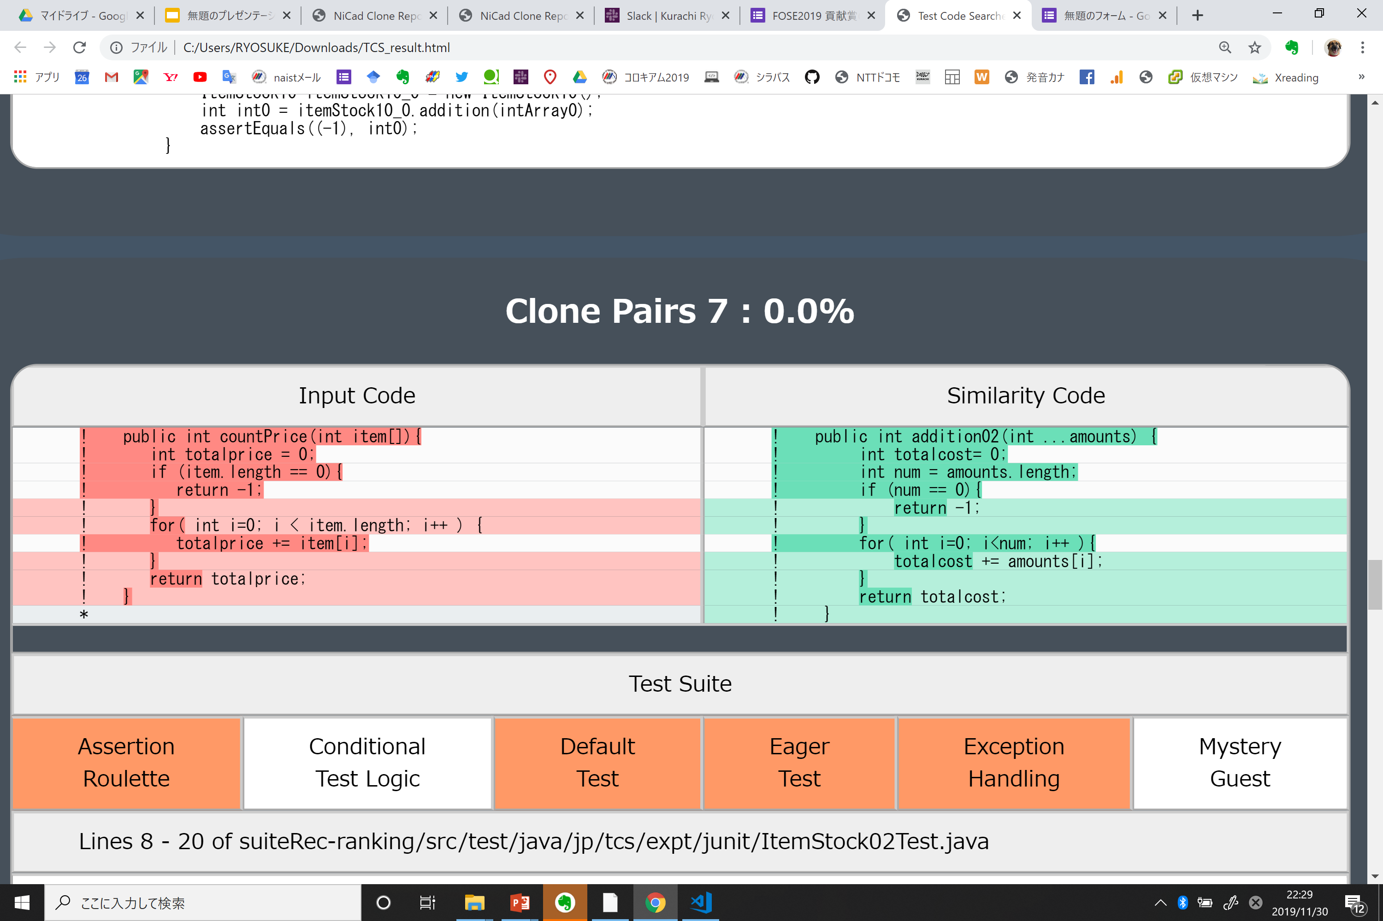
Rank 7
類似度: 56.4%
推薦されるテストコード
@Test
public void test01() throws Throwable {
ItemStock02 itemStock02_0 = new ItemStock02();
int[] intArray0 = new int[4];
intArray0[0] = 1970;
int int0 = itemStock02_0.addition02(intArray0);
assertEquals(1970, int0);
int[] intArray1 = new int[8];
intArray1[0] = 1870;
int int1 = itemStock02_0.addition02(intArray1);
assertEquals(1870, int1);
}
@Test
public void test02() throws Throwable {
int[] intArray0 = new int[0];
ItemStock02 itemStock02_0 = new ItemStock02();
int int0 = itemStock02_0.addition02(intArray0);
assertEquals((-1), int0);
int int1 = itemStock02_0.addition02(intArray0);
assertEquals((-1), int1);
}
@Test
public void test03() throws Throwable {
ItemStock02 itemStock02_0 = new ItemStock02();
int[] intArray0 = new int[02];
int int0 = itemStock02_0.addition02(intArray0);
assertEquals(0, int0);
int int1 = itemStock02_0.addition02(intArray0);
assertEquals(0, int1);
}

Slide 16
Rank 2
類似度: 56.4%
推薦されるテストコード
@Test // 入力配列の合計値をテストする
public void testCalcTotalInputArray() {
ItemStock01 itemStock = new ItemStock01();
int[] inputArray = new int[1];
inputArray[0] = 496;
int totalcost = itemStock.addition1(inputArray);
assertEquals(496, totalcost);
}
@Test // 空の配列の入力した場合をテストする
public void testInputEmptyArray() {
int[] emptyArray = new int[0];
ItemStock01 itemStock = new ItemStock01();
int totalcost = itemStock.addition1(emptyArray);
assertEquals((-1), totalcost);
}
@Test // 配列要素が0の場合をテストする
public void testCalcCost0Array() {
ItemStock01 itemStock = new ItemStock01();
int totalcost = itemStock.addition1(0,0,0,0);
assertEquals(0, totalcost);
}

Slide 17
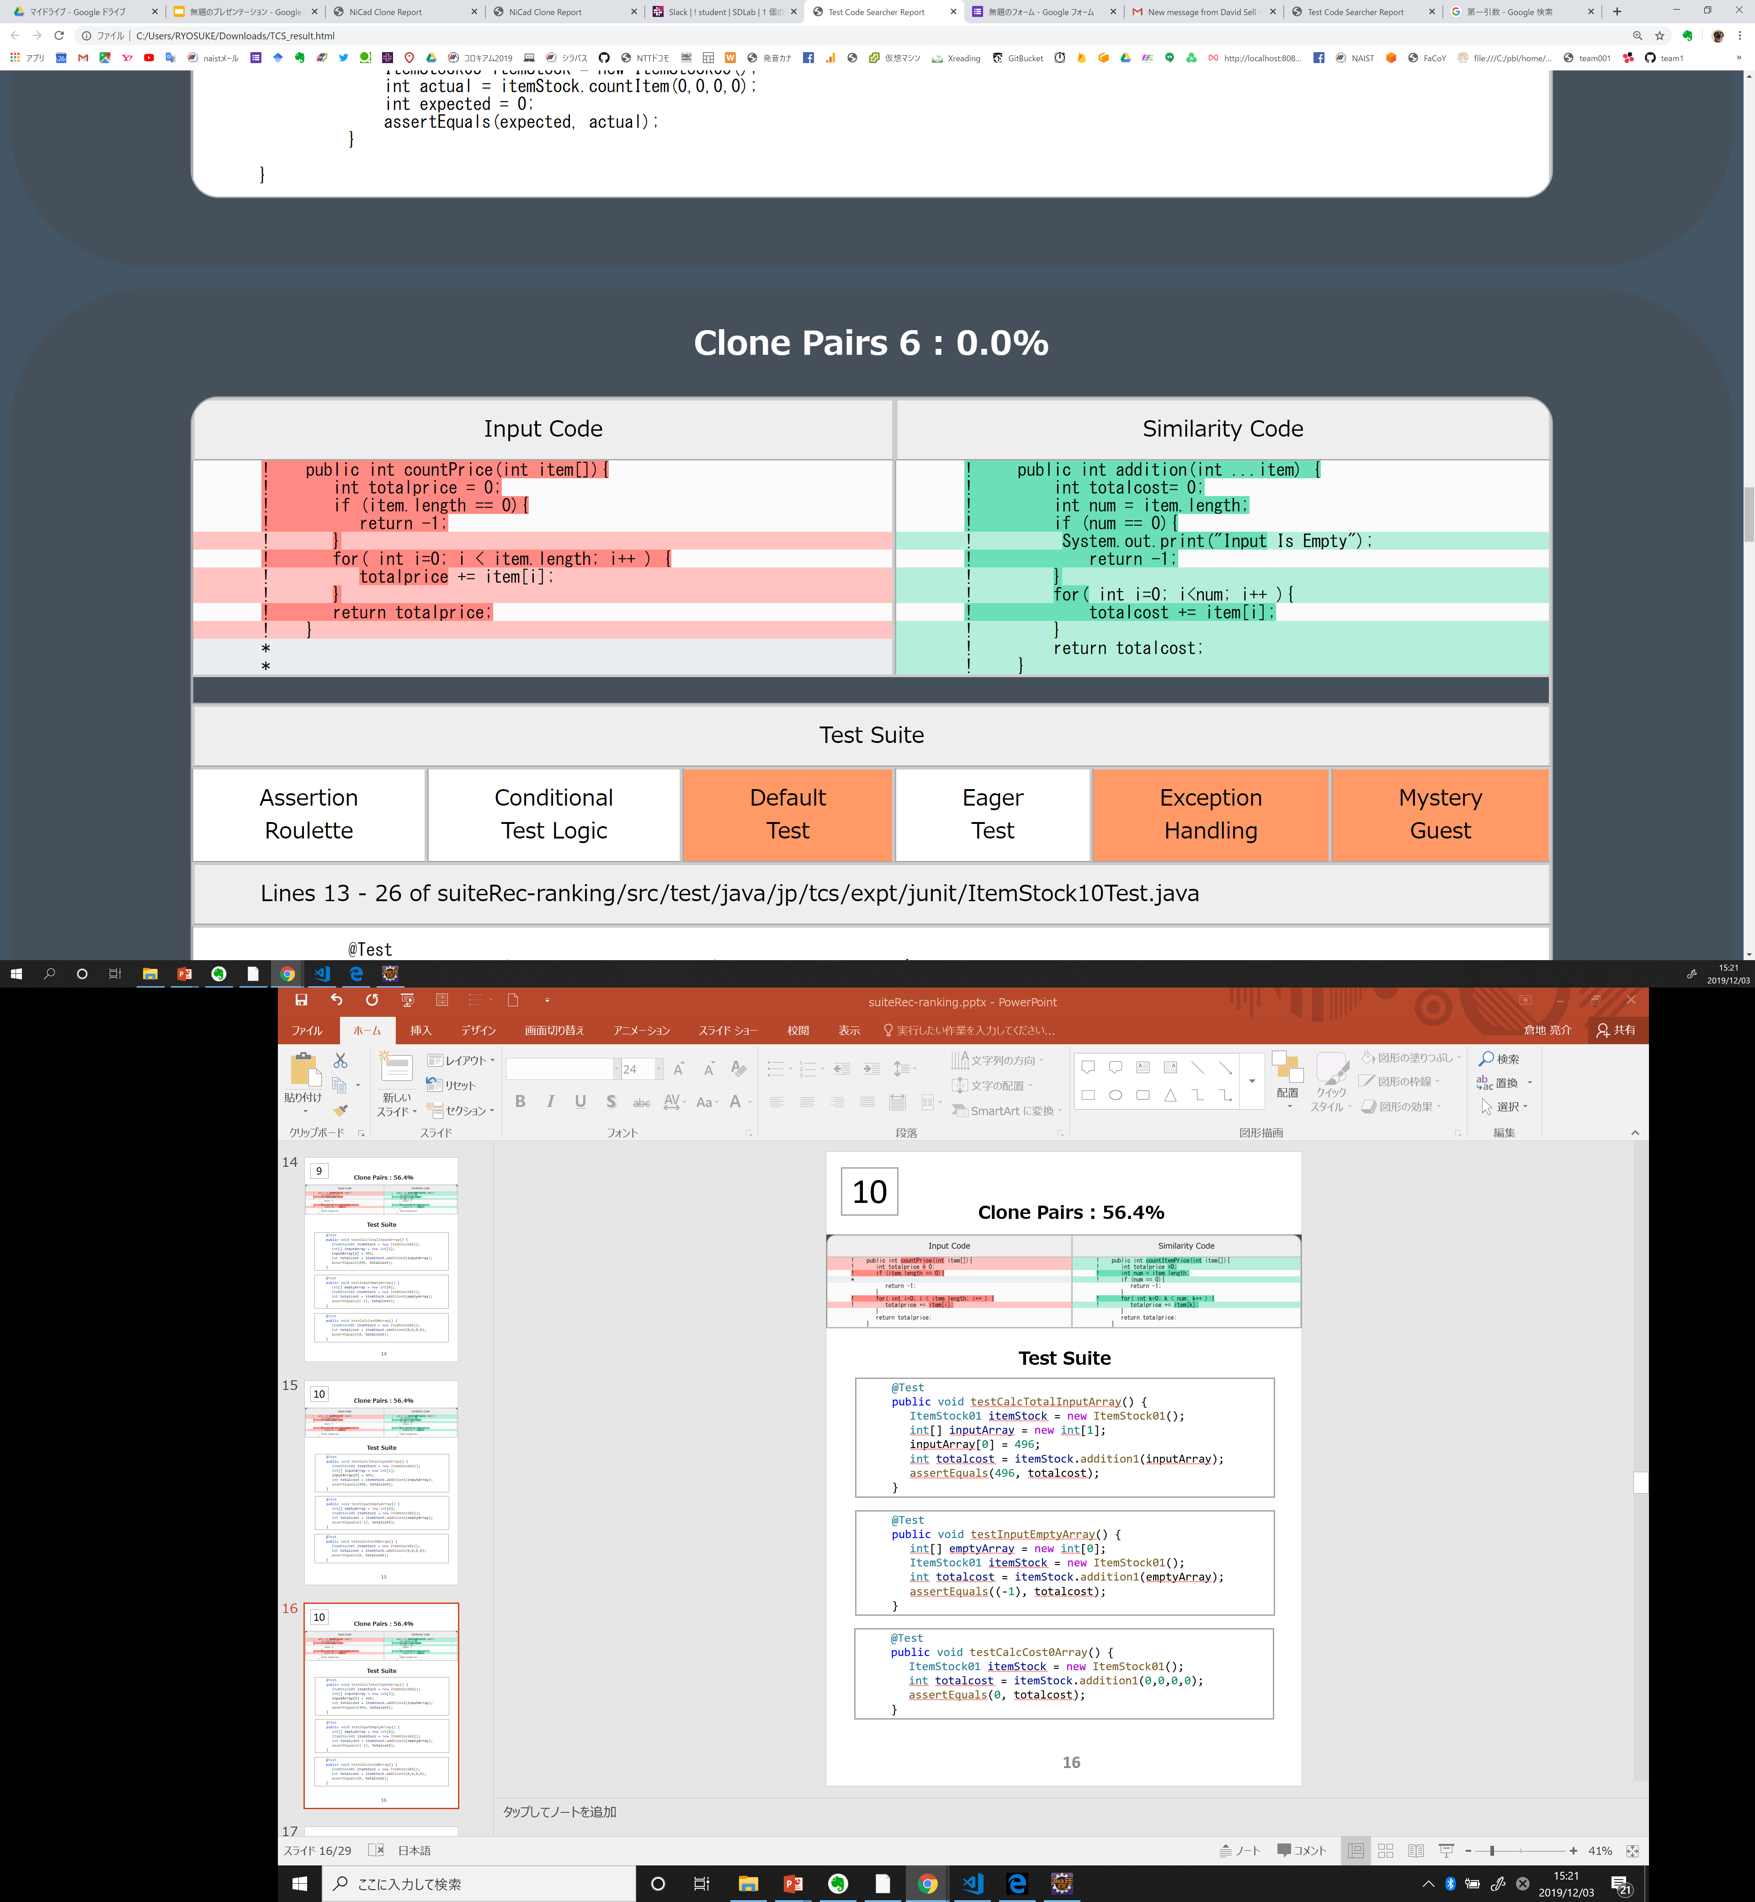
Rank 6
類似度: 56.4%
推薦されるテストコード
@Test
public void test0(String COMMA__DELIMITER) throws Throwable {
List<List<String>> InputData = new ArrayList<>();
try (BufferedReader br = new BufferedReader(new FileReader("book.csv"))) {
String line;
while ((line = br.readLine()) != null) {
String[]values = line.split(COMMA__DELIMITER);
InputData.add(Arrays.asList(values));
}
}
int int0 = itemStock10_0.addition(InputData);
assertEquals(0, int0);
}
@Test
public void test2() throws Throwable {
ItemStock10 itemStock10_0 = new ItemStock10();
// Undeclared exception!
try {
itemStock10_0.addition((int[]) null);
fail("Expecting exception: NullPointerException");
} catch(NullPointerException e) {
//
// no message in exception (getMessage() returned null)
//
fail();
}
}

Slide 18
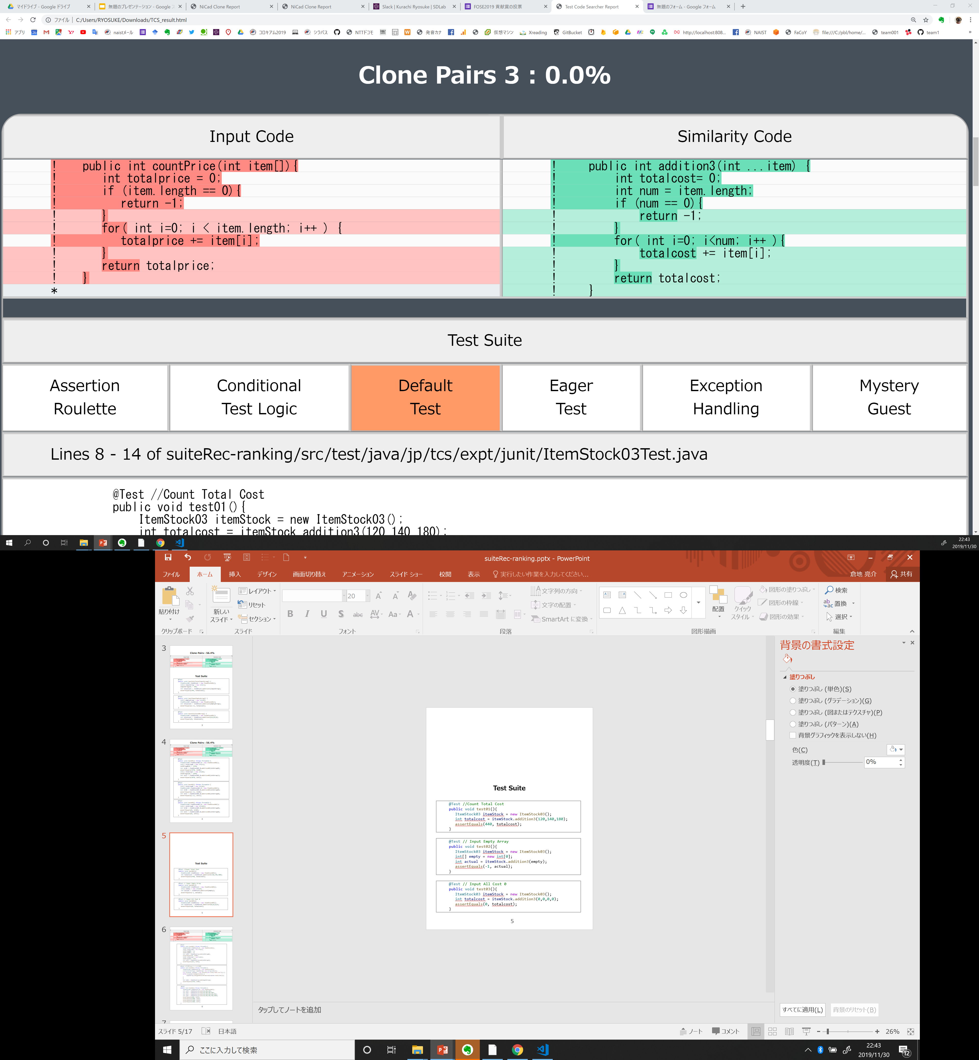
4
Rank 3
類似度: 56.4%
推薦されるテストコード
@Test //Count Total Cost
public void test01(){
ItemStock03 itemStock = new ItemStock03();
int totalcost = itemStock.addition3(120,140,180);
assertEquals(440, totalcost);
}
@Test // Input Empty Array
public void test02(){
ItemStock03 itemStock = new ItemStock03();
int[] empty = new int[0];
int actual = itemStock.addition3(empty);
assertEquals(-1, actual);
}
@Test // Input All Cost 0
public void test03(){
ItemStock03 itemStock = new ItemStock03();
int totalcost = itemStock.addition3(0,0,0,0);
assertEquals(0, totalcost);
}

Slide 19
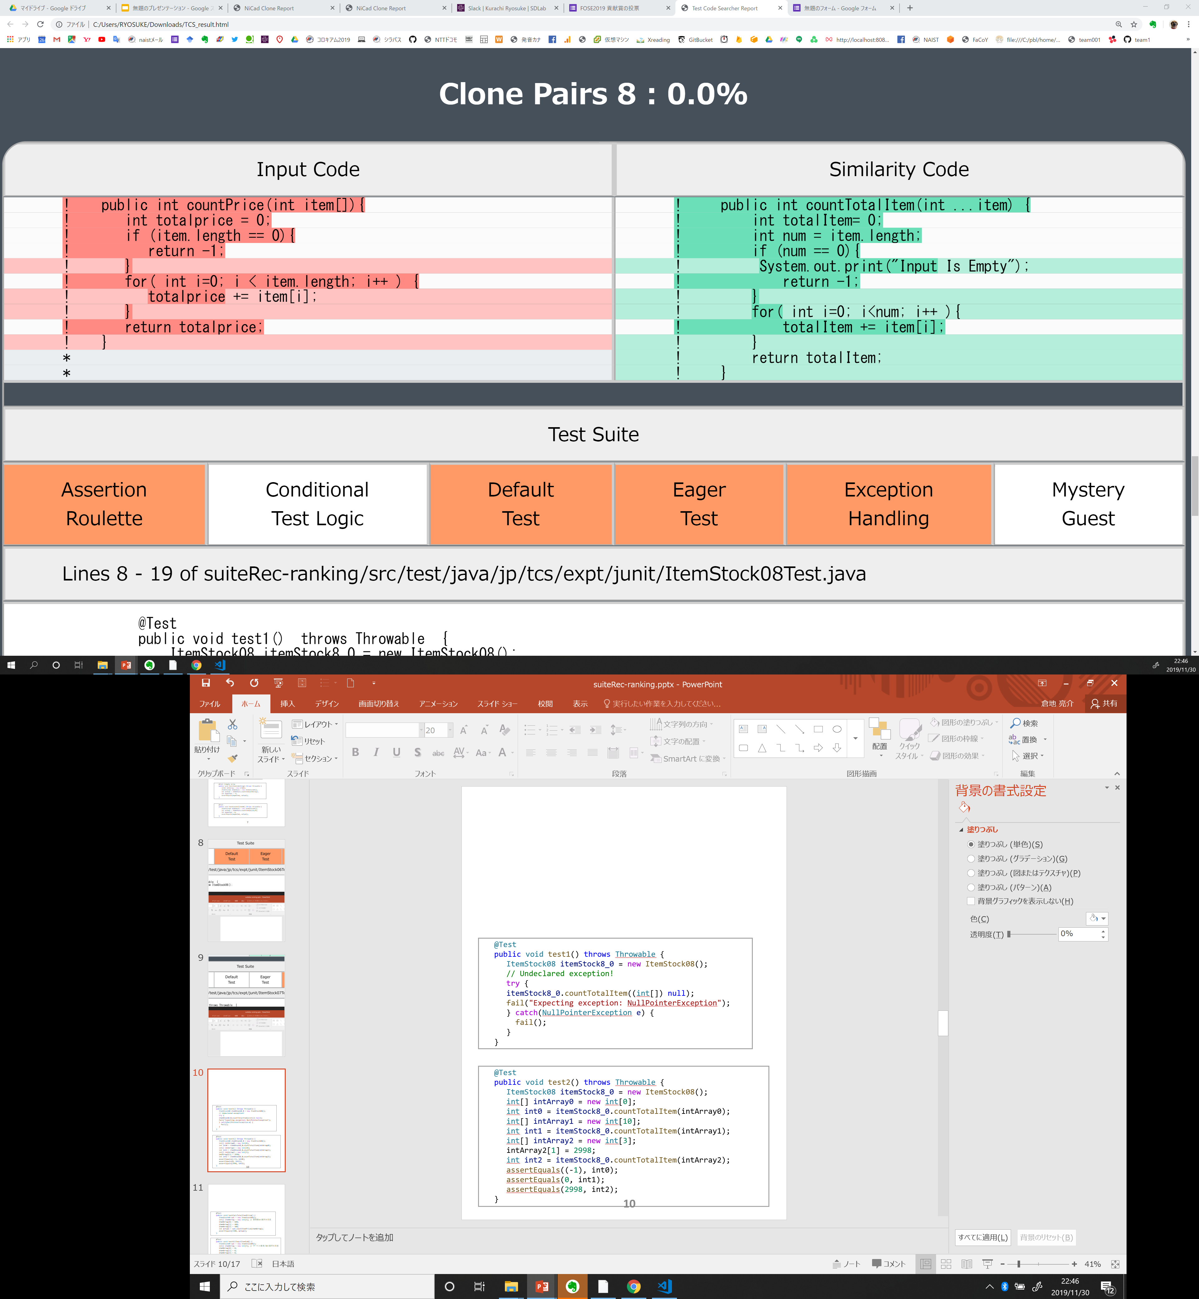
5
Rank 8
類似度: 56.4%
推薦されるテストコード
@Test
public void test1() throws Throwable {
ItemStock08 itemStock8_0 = new ItemStock08();
// Undeclared exception!
try {
itemStock8_0.countTotalItem((int[]) null);
fail("Expecting exception: NullPointerException");
} catch(NullPointerException e) {
fail();
}
}
@Test
public void test2() throws Throwable {
ItemStock08 itemStock8_0 = new ItemStock08();
int[] intArray0 = new int[0];
int int0 = itemStock8_0.countTotalItem(intArray0);
int[] intArray1 = new int[10];
int int1 = itemStock8_0.countTotalItem(intArray1);
int[] intArray2 = new int[3];
intArray2[1] = 2998;
int int2 = itemStock8_0.countTotalItem(intArray2);
assertEquals((-1), int0);
assertEquals(0, int1);
assertEquals(2998, int2);
}

Slide 20
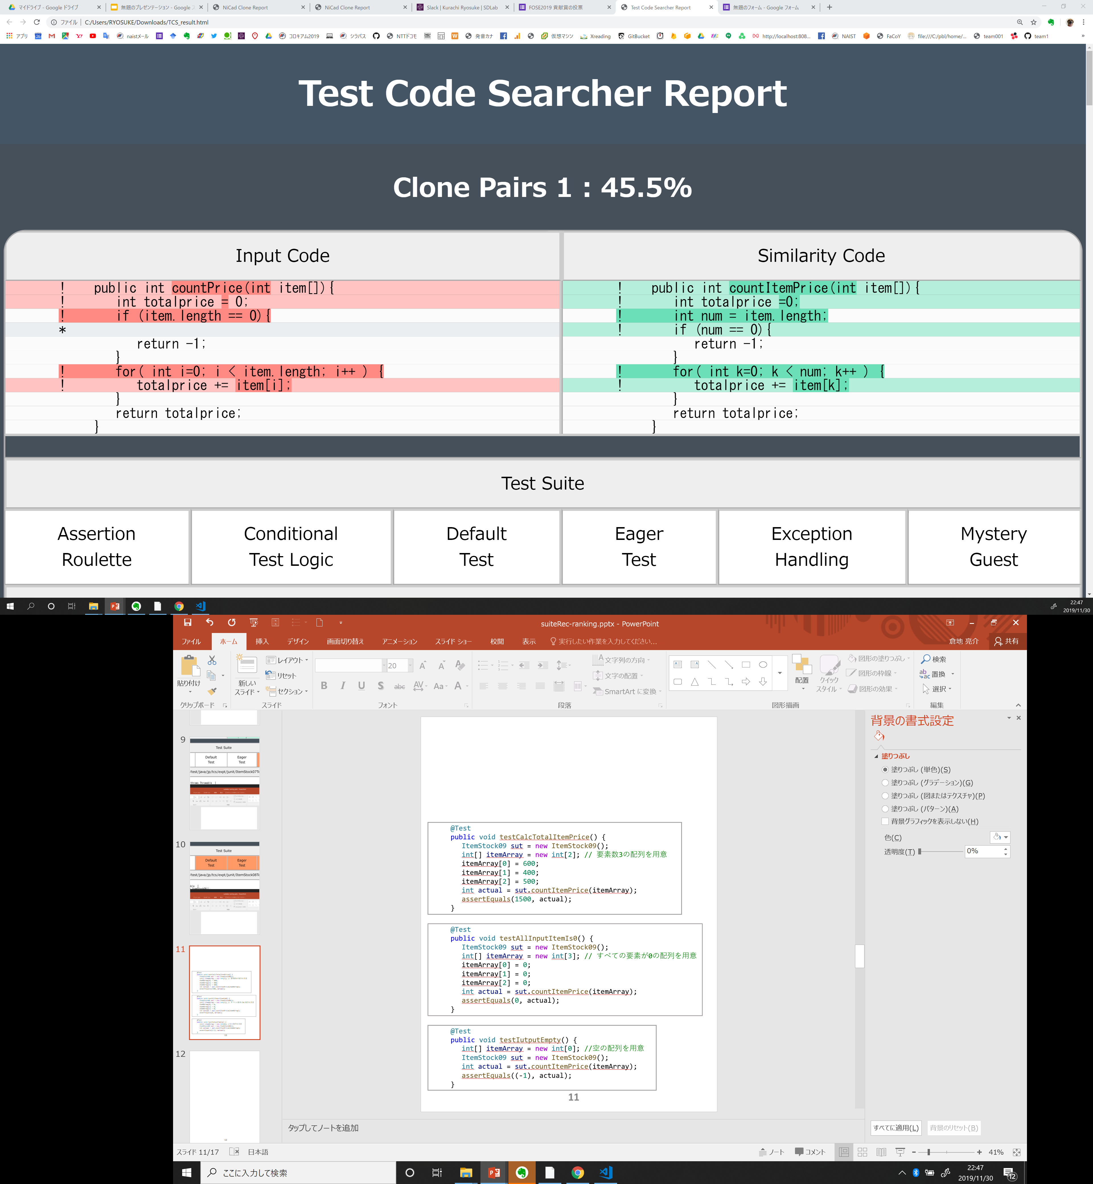
6
Rank 1
類似度: 56.4%
@Test
public void testCalcTotalItemPrice() {
ItemStock09 sut = new ItemStock09();
int[] itemArray = new int[2]; // 要素数3の配列を用意
itemArray[0] = 600;
itemArray[1] = 400;
itemArray[2] = 500;
int actual = sut.countItemPrice(itemArray);
assertEquals(1500, actual);
}
@Test
public void testAllInputItemIs0() {
ItemStock09 sut = new ItemStock09();
int[] itemArray = new int[3]; // すべての要素が0の配列を用意
itemArray[0] = 0;
itemArray[1] = 0;
itemArray[2] = 0;
int actual = sut.countItemPrice(itemArray);
assertEquals(0, actual);
}
@Test
public void testIutputEmpty() {
int[] itemArray = new int[0]; //空の配列を用意
ItemStock09 sut = new ItemStock09();
int actual = sut.countItemPrice(itemArray);
assertEquals((-1), actual);
}

Slide 21
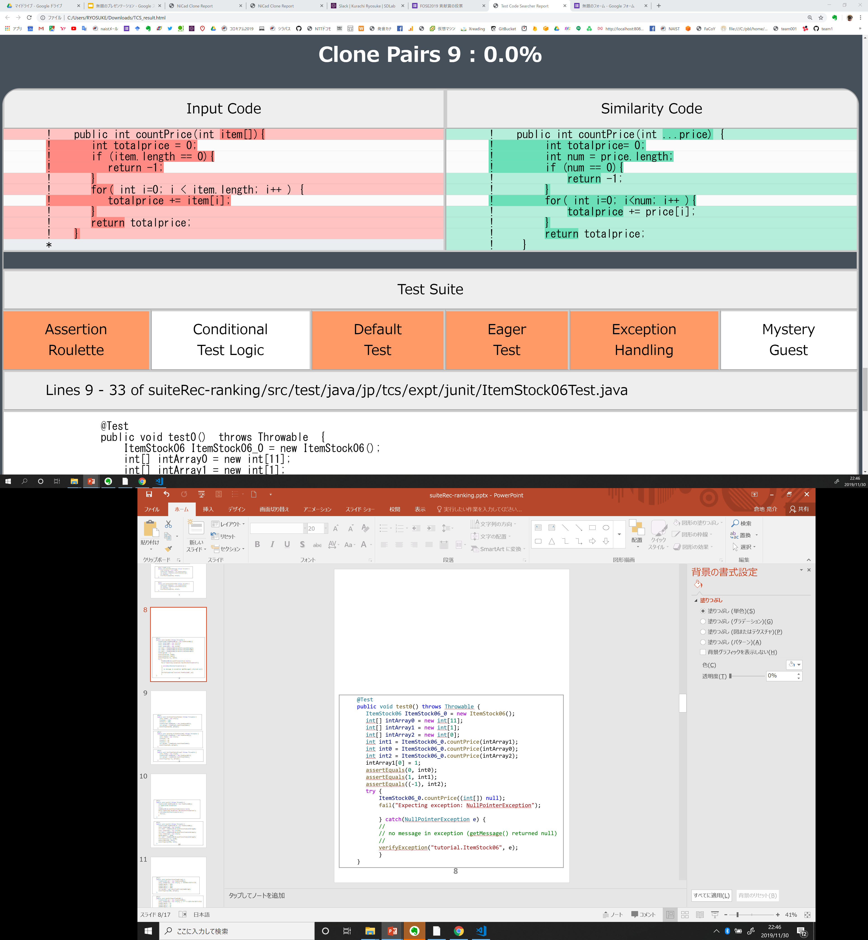
7
Rank 6
類似度: 56.4%
推薦されるテストコード
@Test
public void test0() throws Throwable {
ItemStock06 ItemStock06_0 = new ItemStock06();
int[] intArray0 = new int[11];
int[] intArray1 = new int[1];
int[] intArray2 = new int[0];
int int1 = ItemStock06_0.countPrice(intArray1);
int int0 = ItemStock06_0.countPrice(intArray0);
int int2 = ItemStock06_0.countPrice(intArray2);
intArray1[0] = 1;
assertEquals(0, int0);
assertEquals(1, int1);
assertEquals((-1), int2);
try {
ItemStock06_0.countPrice((int[]) null);
fail("Expecting exception: NullPointerException");
} catch(NullPointerException e) {
//
// no message in exception (getMessage() returned null)
//
verifyException("tutorial.ItemStock06", e);
}
}

Slide 22
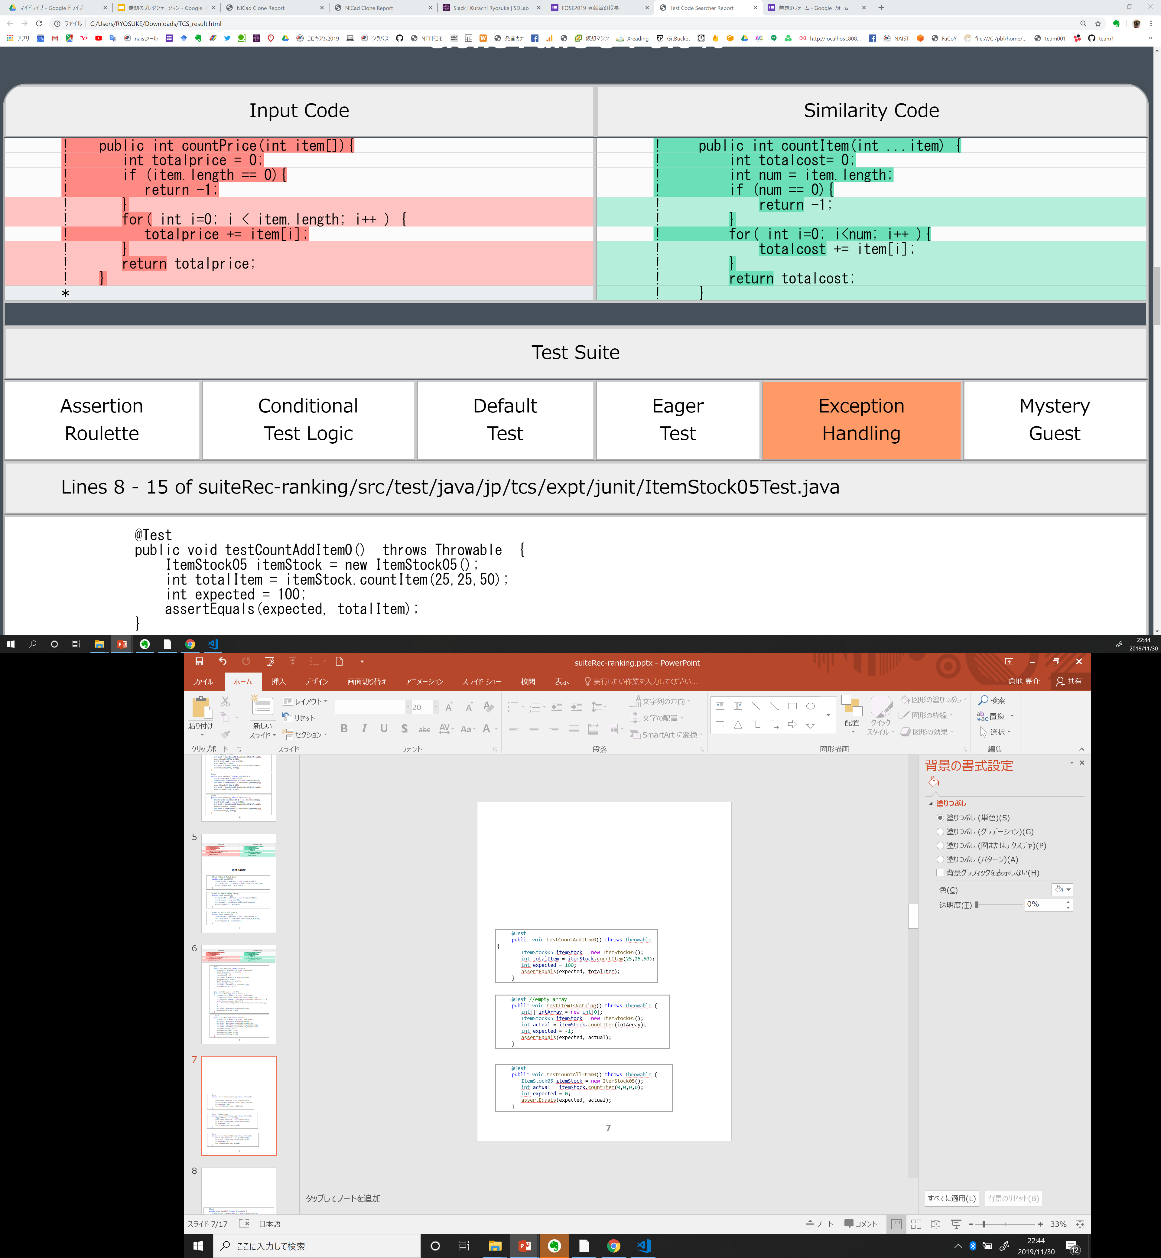
8
Rank 5
類似度: 56.4%
推薦されるテストコード
@Test
public void testCountAddItem0() throws Throwable {
ItemStock05 itemStock = new ItemStock05();
int totalItem = itemStock.countItem(25,25,50);
int expected = 100;
assertEquals(expected, totalItem);
}
@Test //empty array
public void testItemIsNothing() throws Throwable {
int[] intArray = new int[0];
ItemStock05 itemStock = new ItemStock05();
int actual = itemStock.countItem(intArray);
int expected = -1;
assertEquals(expected, actual);
}
@Test
public void testCountAllItem0() throws Throwable {
ItemStock05 itemStock = new ItemStock05();
int actual = itemStock.countItem(0,0,0,0);
int expected = 0;
assertEquals(expected, actual);
}

Slide 23
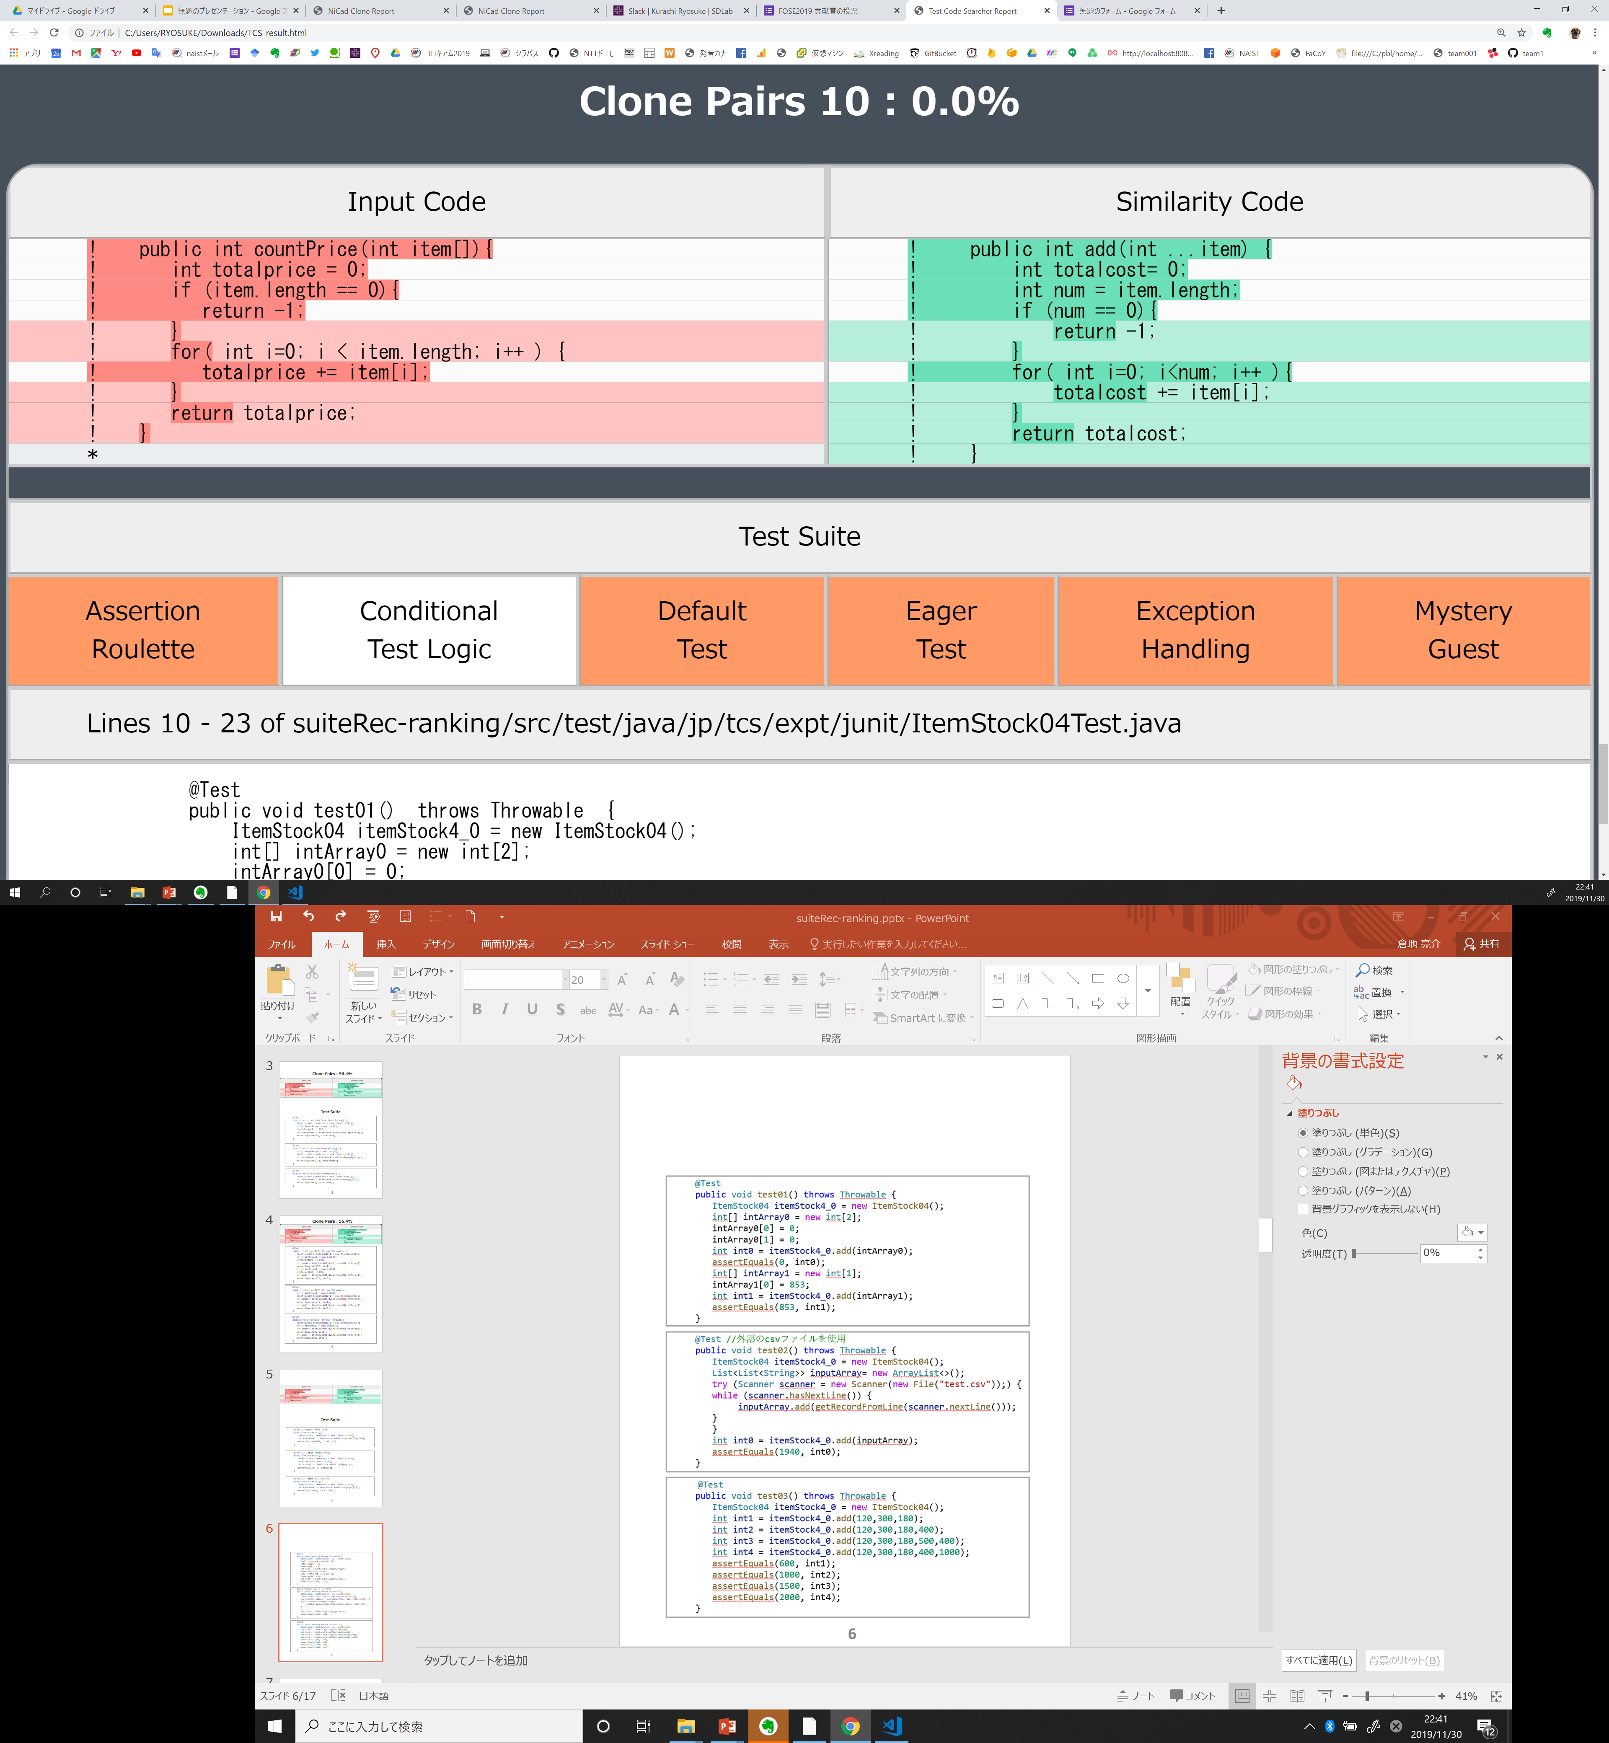
9
Rank 10
類似度: 56.4%
@Test
public void test01() throws Throwable {
ItemStock04 itemStock4_0 = new ItemStock04();
int[] intArray0 = new int[2];
intArray0[0] = 0;
intArray0[1] = 0;
int int0 = itemStock4_0.add(intArray0);
assertEquals(0, int0);
int[] intArray1 = new int[1];
intArray1[0] = 853;
int int1 = itemStock4_0.add(intArray1);
assertEquals(853, int1);
}
@Test //外部のcsvファイルを使用
public void test02() throws Throwable {
ItemStock04 itemStock4_0 = new ItemStock04();
List<List<String>> inputArray= new ArrayList<>();
try (Scanner scanner = new Scanner(new File("test.csv"));) {
while (scanner.hasNextLine()) {
inputArray.add(getRecordFromLine(scanner.nextLine()));
}
}
int int0 = itemStock4_0.add(inputArray);
assertEquals(1940, int0);
}
@Test
public void test03() throws Throwable {
ItemStock04 itemStock4_0 = new ItemStock04();
int int1 = itemStock4_0.add(120,300,180);
int int2 = itemStock4_0.add(120,300,180,400);
int int3 = itemStock4_0.add(120,300,180,500,400);
int int4 = itemStock4_0.add(120,300,180,400,1000);
assertEquals(600, int1);
assertEquals(1000, int2);
assertEquals(1500, int3);
assertEquals(2000, int4);
}

Slide 24
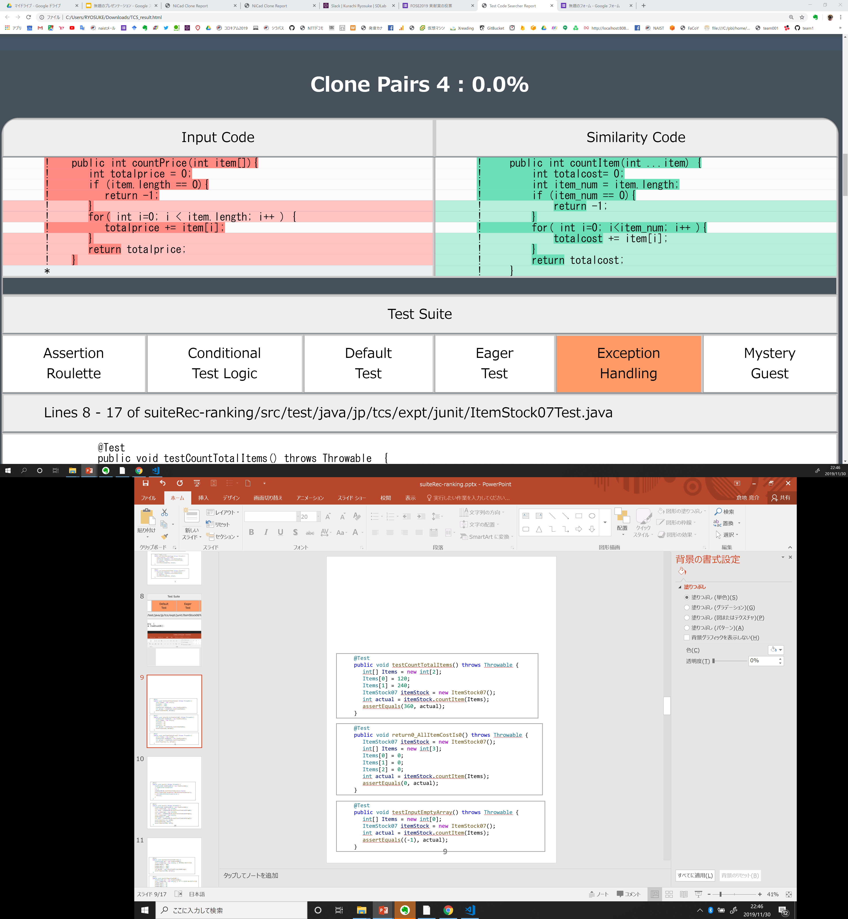
10
Rank 4
類似度: 56.4%
@Test
public void testCountTotalItems() throws Throwable {
int[] Items = new int[2];
Items[0] = 120;
Items[1] = 240;
ItemStock07 itemStock = new ItemStock07();
int actual = itemStock.countItem(Items);
assertEquals(360, actual);
}
@Test
public void return0_AllItemCostIs0() throws Throwable {
ItemStock07 itemStock = new ItemStock07();
int[] Items = new int[3];
Items[0] = 0;
Items[1] = 0;
Items[2] = 0;
int actual = itemStock.countItem(Items);
assertEquals(0, actual);
}
@Test
public void testInputEmptyArray() throws Throwable {
int[] Items = new int[0];
ItemStock07 itemStock = new ItemStock07();
int actual = itemStock.countItem(Items);
assertEquals((-1), actual);
}

Slide 25
問題2
入力コードの仕様
第1引数が "bin" の場合、第2引数(10進数)を2進数に変換する
第1引数が "hex" の場合、第2引数(10進数)を16進数に変換する
第1引数が上記以外の場合、"can not conversion"を返す
public String ConversionNum(String select,int dec) {
if (select == "bin") {
String num = Integer.toBinaryString(dec);
return num;
}else if(select == "hex") {
String num = Integer.toHexString(dec);
return num;
}else {
return "can not conversion";
}
}

Slide 26
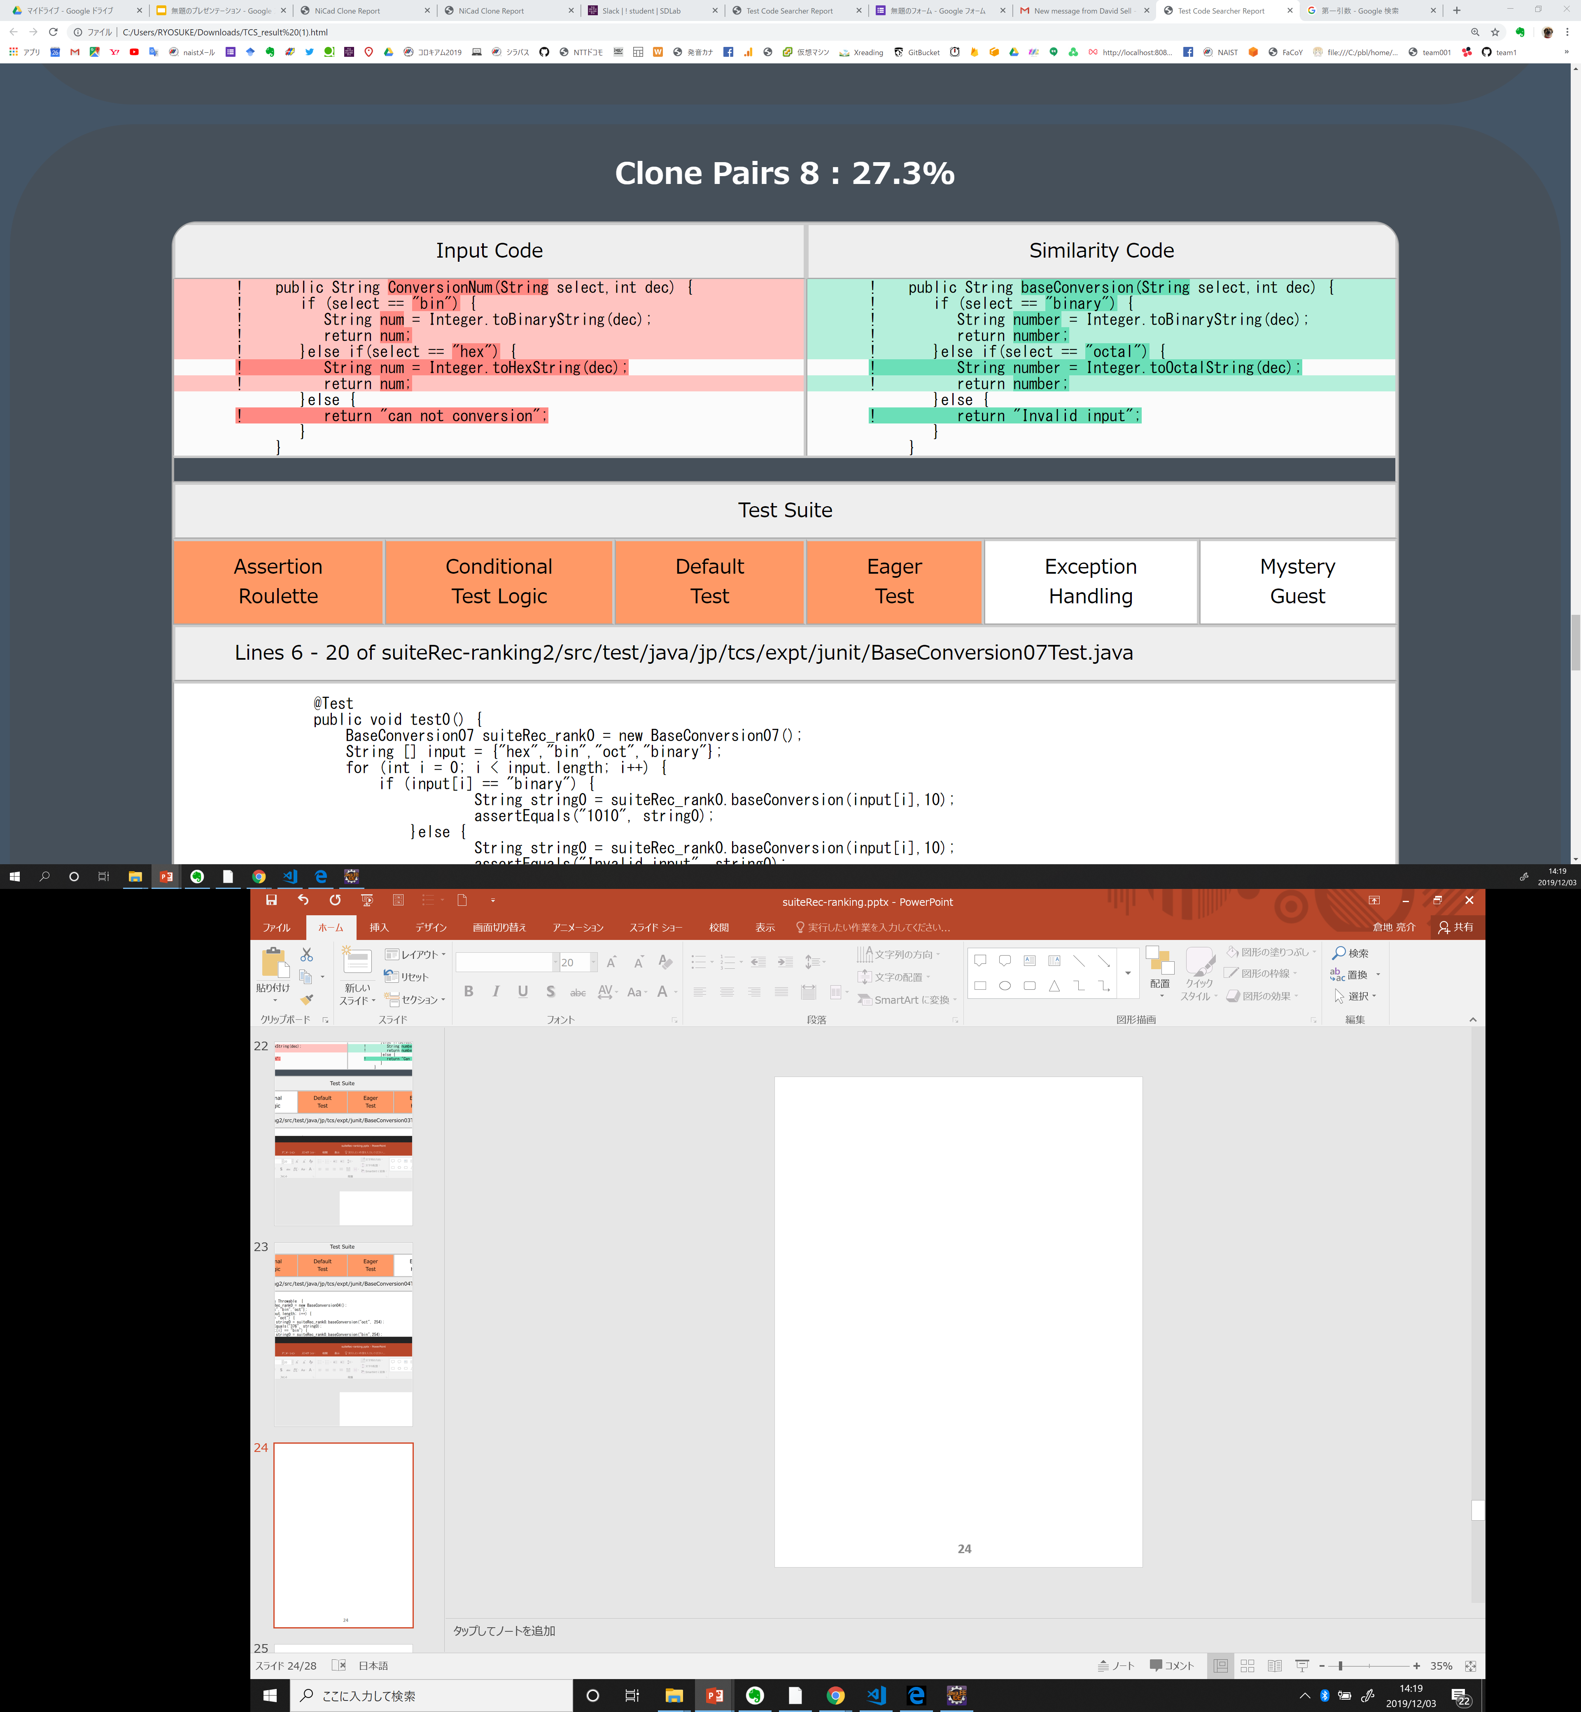
1
Rank 8
類似度: 27.3%
推薦されるテストコード
@Test
public void test0() {
BaseConversion07 suiteRec_rank0 = new BaseConversion07();
String [] input = {"hex","bin","oct","binary"};
for (int i = 0; i < input.length; i++) {
if (input[i] == "binary") {
String string0 = suiteRec_rank0.baseConversion(input[i],10);
assertEquals("1010", string0);
}else {
String string0 = suiteRec_rank0.baseConversion(input[i],10);
assertEquals("Invalid input", string0);
}
}
}
@Test
public void test1() {
BaseConversion07 suiteRec_rank0 = new BaseConversion07();
String [] input = {"hex","bin","oct","octal"};
for (int i = 0; i < input.length; i++) {
if (input[i] == "octal") {
String string0 = suiteRec_rank0.baseConversion(input[i], 254);
assertEquals("376", string0);
}else {
String string0 = suiteRec_rank0.baseConversion(input[i],254);
assertEquals("Invalid input", string0);
}
}
}

Slide 27
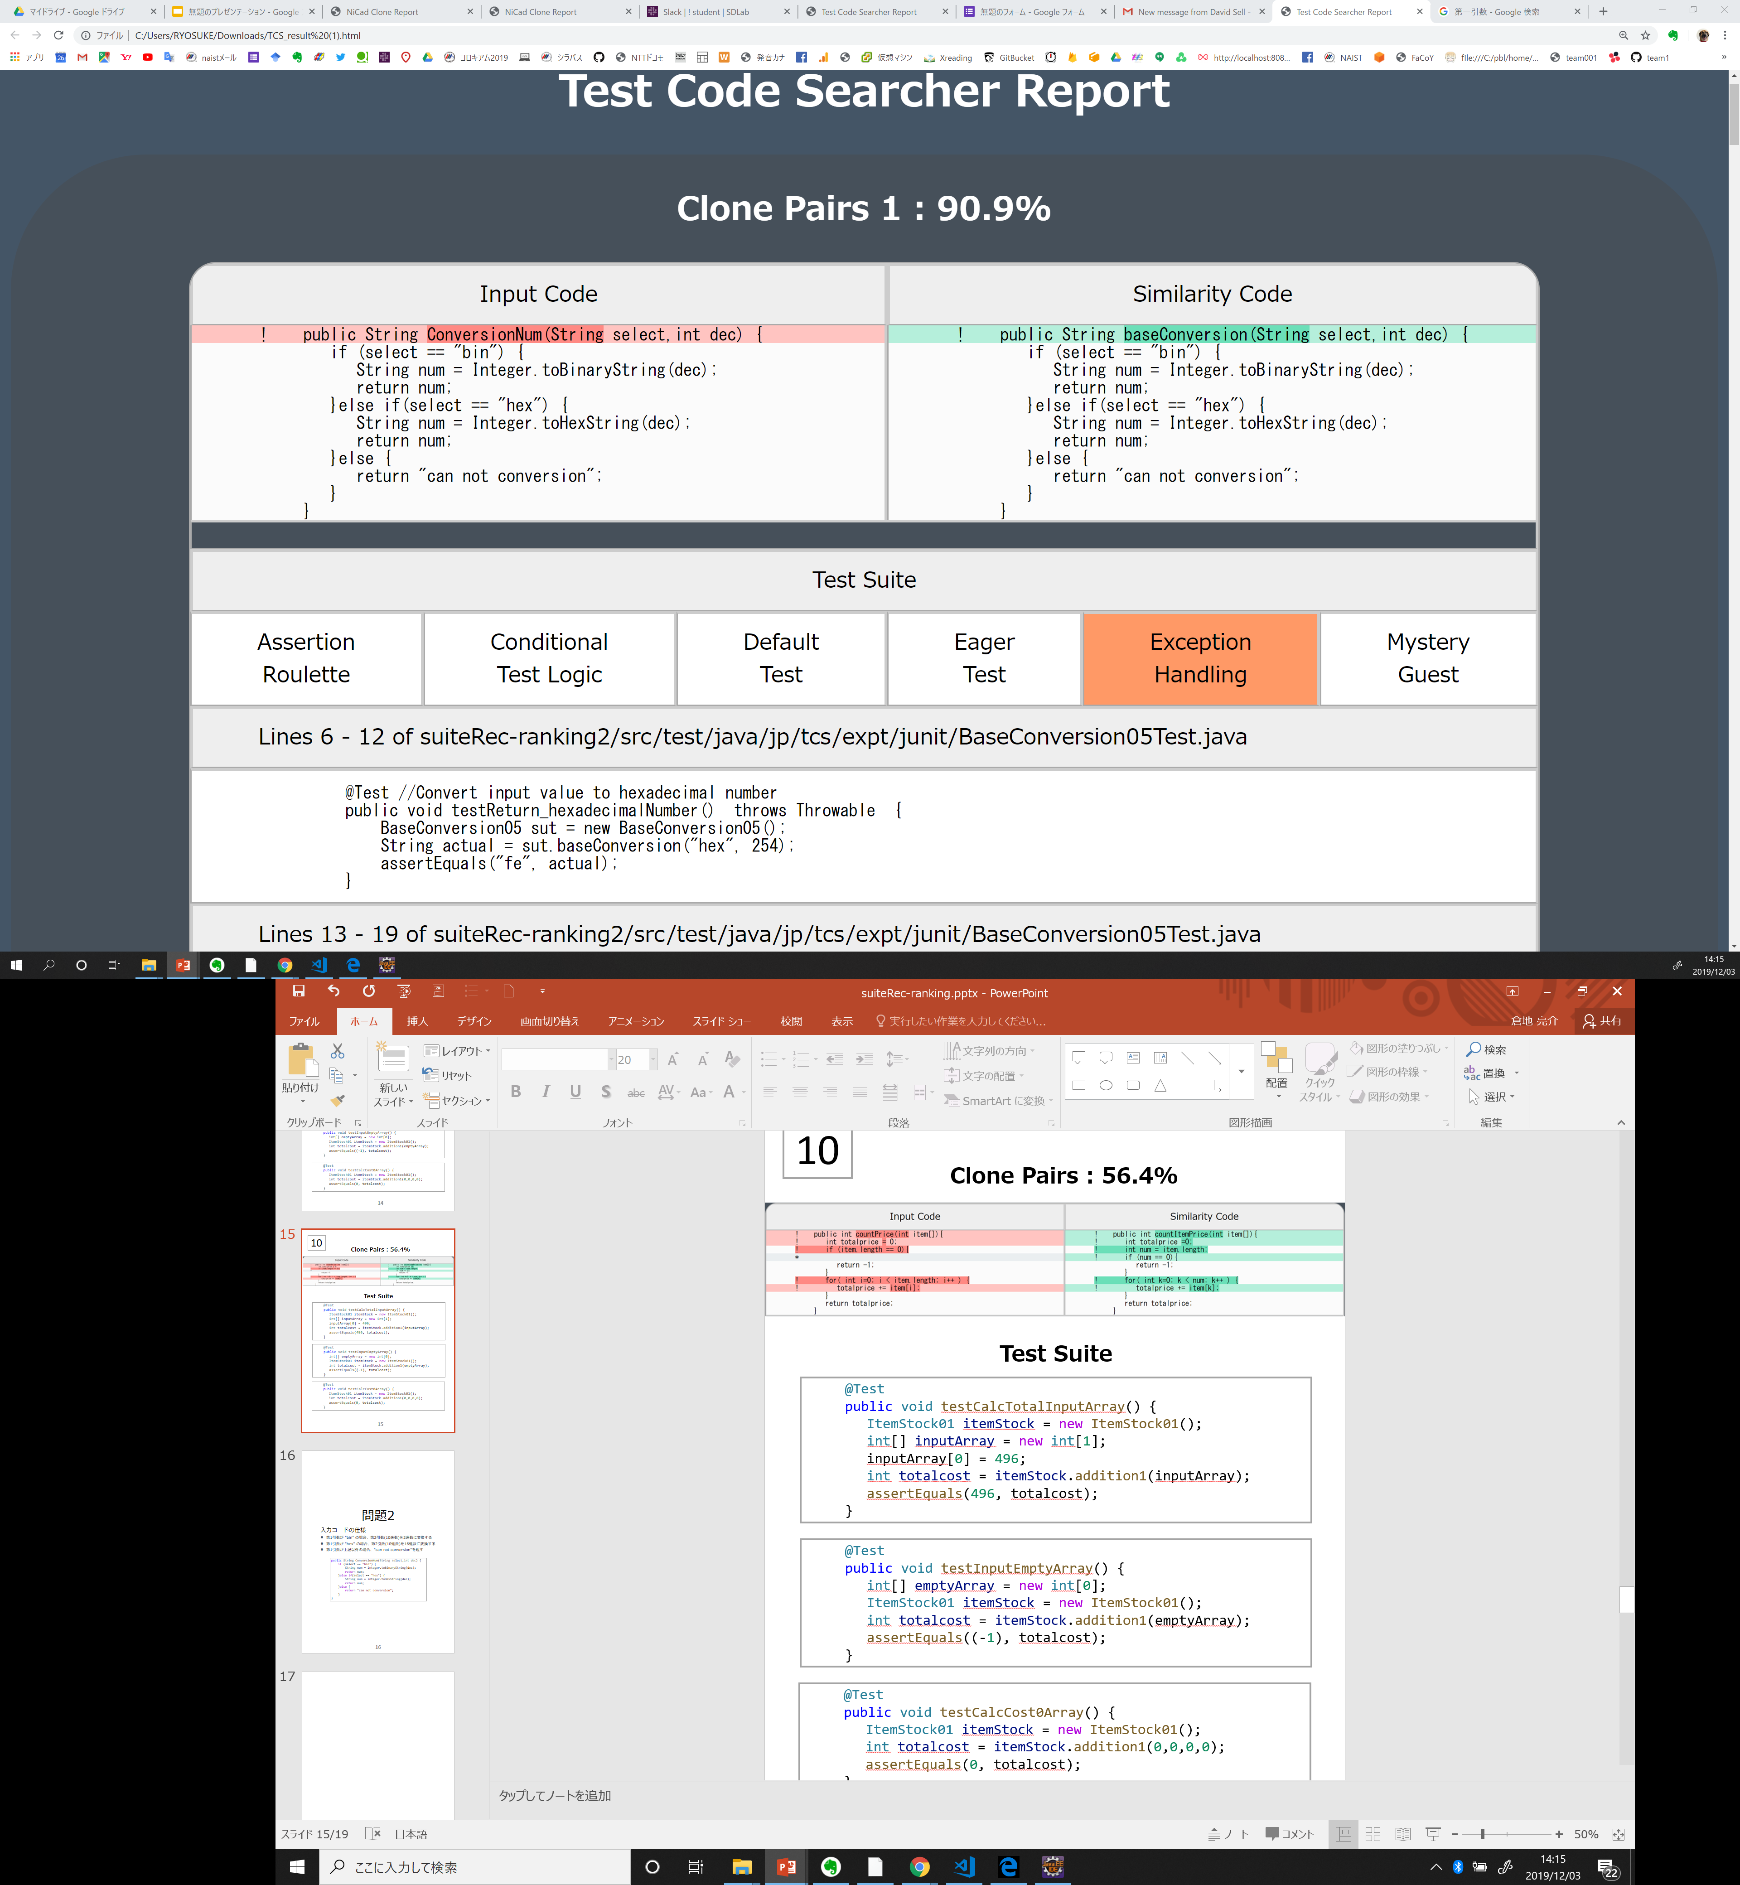
2
Rank 3
類似度: 90.9%
推薦されるテストコード
@Test //Convert input value to hexadecimal number
public void testReturn_hexadecimalNumber() throws Throwable {
BaseConversion05 sut = new BaseConversion05();
String actual = sut.baseConversion("hex", 254);
assertEquals("fe", actual);
}
@Test //Convert input value to binary number
public void testReturn_BinaryNumber() throws Throwable {
BaseConversion05 sut = new BaseConversion05();
String actual = sut.baseConversion("bin", 254);
assertEquals("11111110", actual);
}
@Test //Testing with invalid values entered
public void testInputInvalidValue() throws Throwable {
BaseConversion05 sut = new BaseConversion05();
String actual = sut.baseConversion("xxx", 254);
assertEquals("can not conversion", actual);
}

Slide 28
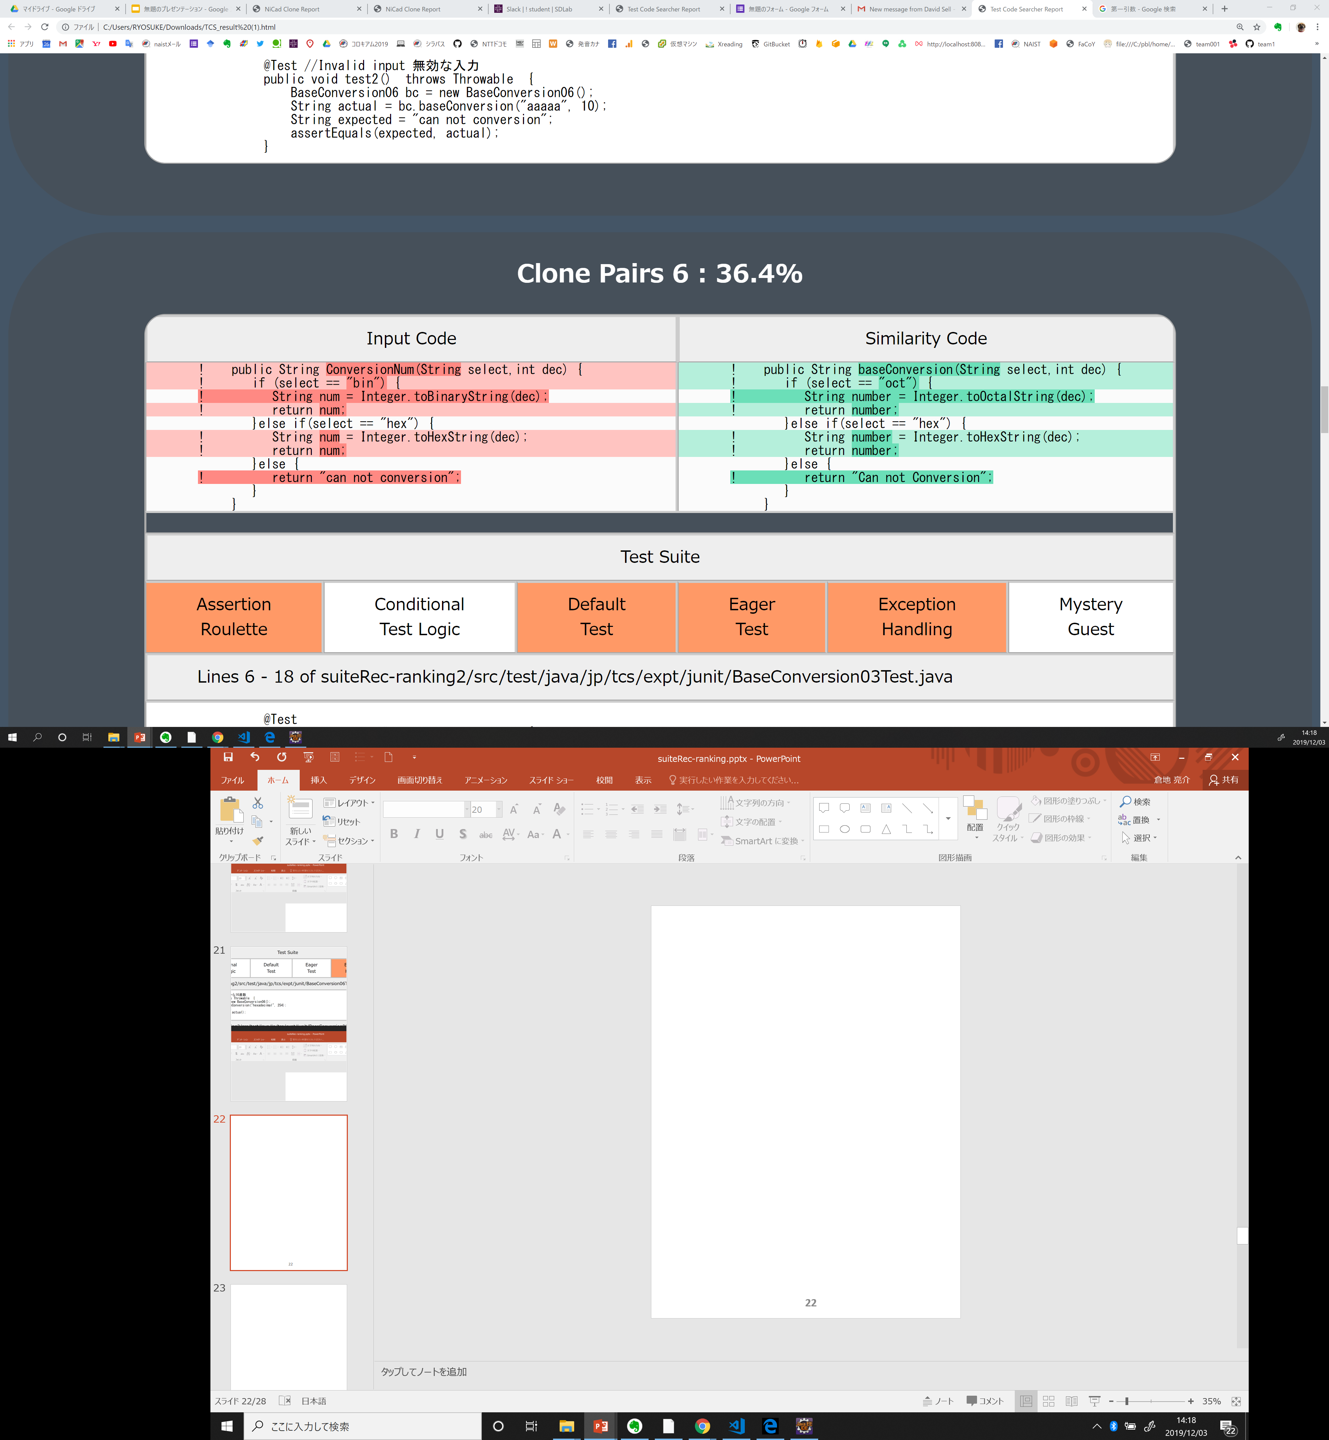
3
Rank 6
類似度: 36.4%
推薦されるテストコード
@Test
public void test1() throws Throwable {
BaseConversion03 suiteRec_rank0 = new BaseConversion03();
String string0 = suiteRec_rank0.baseConversion("bin", 254);
assertEquals("can not conversion", string0);
String string1 = suiteRec_rank0.baseConversion("xxx", 2100);
assertEquals("can not conversion", string1);
String string2 = suiteRec_rank0.baseConversion("aaa", 253);
assertEquals("can not conversion", string2);
String string3 = suiteRec_rank0.baseConversion("qqq", 904);
assertEquals("can not conversion", string3);
}
@Test
public void test2() throws Throwable {
BaseConversion03 suiteRec_rank0 = new BaseConversion03();
String string0 = suiteRec_rank0.baseConversion("oct", 254);
assertEquals("376", string0);
String string1 = suiteRec_rank0.baseConversion("oct", 100);
assertEquals("144", string1);
String string2 = suiteRec_rank0.baseConversion("oct", 50);
assertEquals("62", string2);
String string3 = suiteRec_rank0.baseConversion("oct", 20);
assertEquals("24", string3);
}

Slide 29
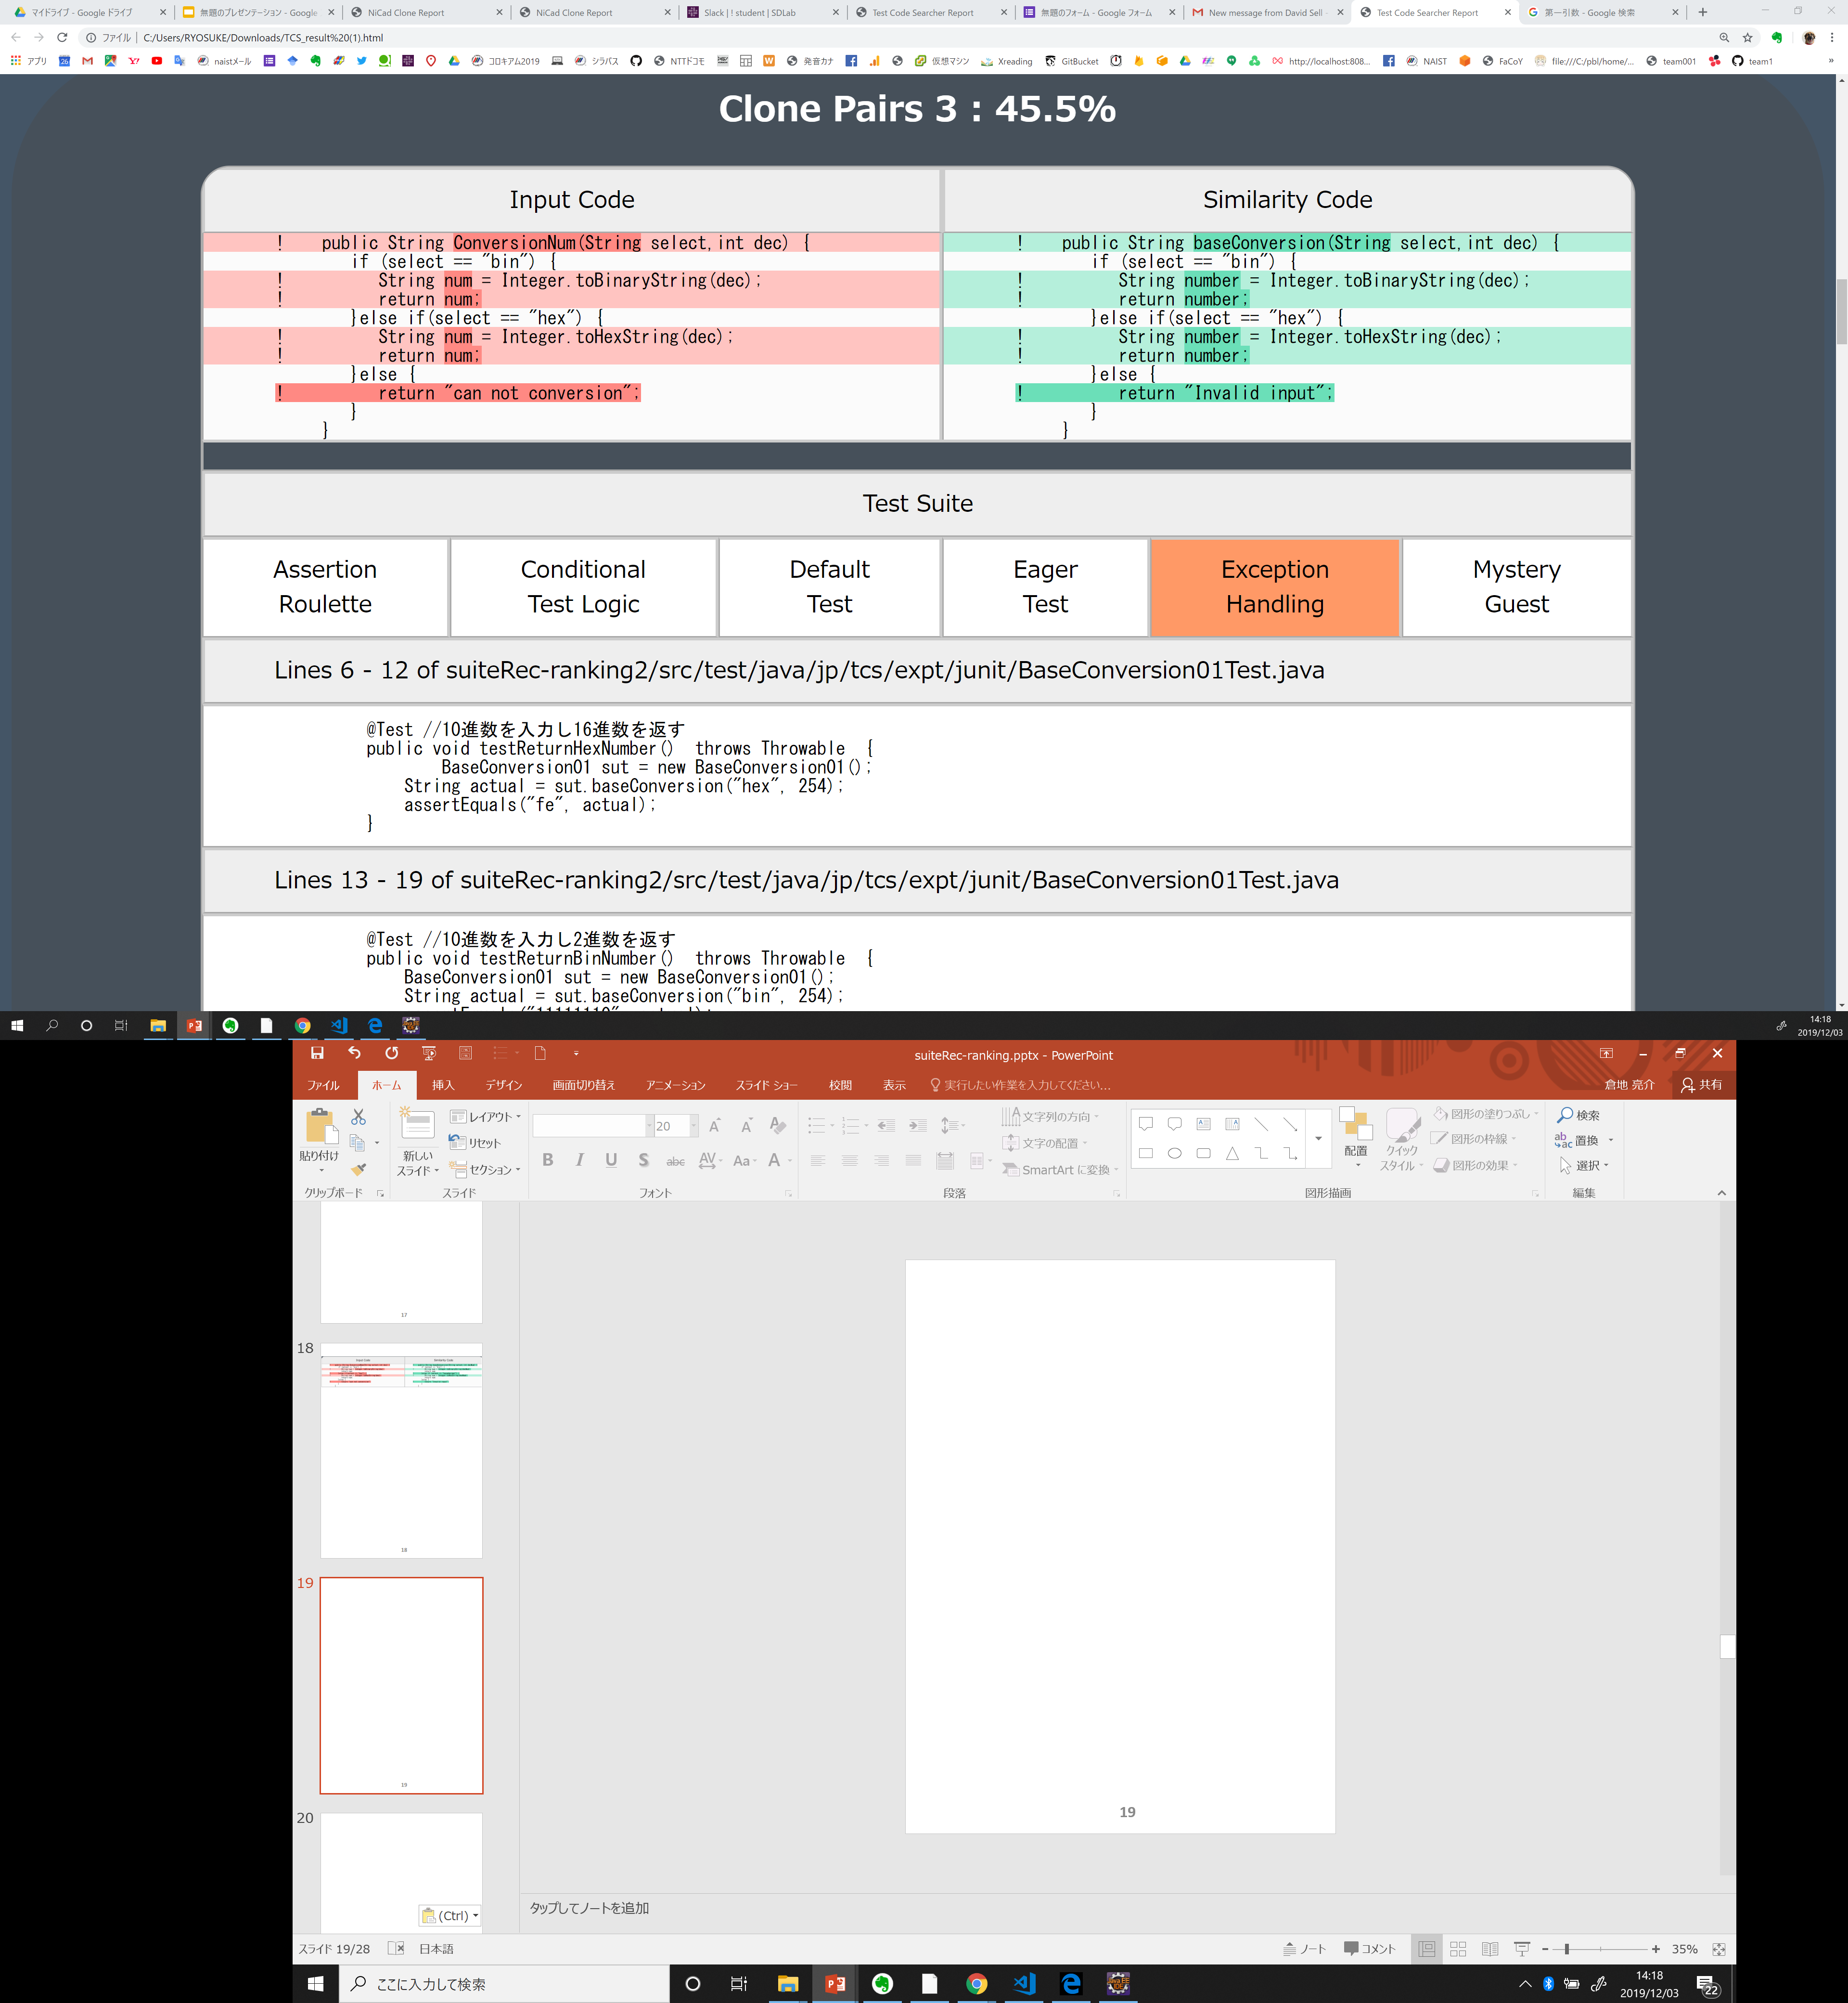
4
Rank 4
類似度: 45.5%
推薦されるテストコード
@Test //10進数を入力し16進数を返す
public void testReturnHexNumber() throws Throwable {
BaseConversion01 sut = new BaseConversion01();
String actual = sut.baseConversion("hex", 254);
assertEquals("fe", actual);
}
@Test //10進数を入力し2進数を返す
public void testReturnBinNumber() throws Throwable {
BaseConversion01 sut = new BaseConversion01();
String actual = sut.baseConversion("bin", 254);
assertEquals("11111110", actual);
}
@Test //無効な値を入力しInvalid inputを返す
public void testReturnInvalidInput() throws Throwable {
BaseConversion01 sut = new BaseConversion01();
String actual = sut.baseConversion("oct", 254);
assertEquals("Invalid input", actual);
}

Slide 30
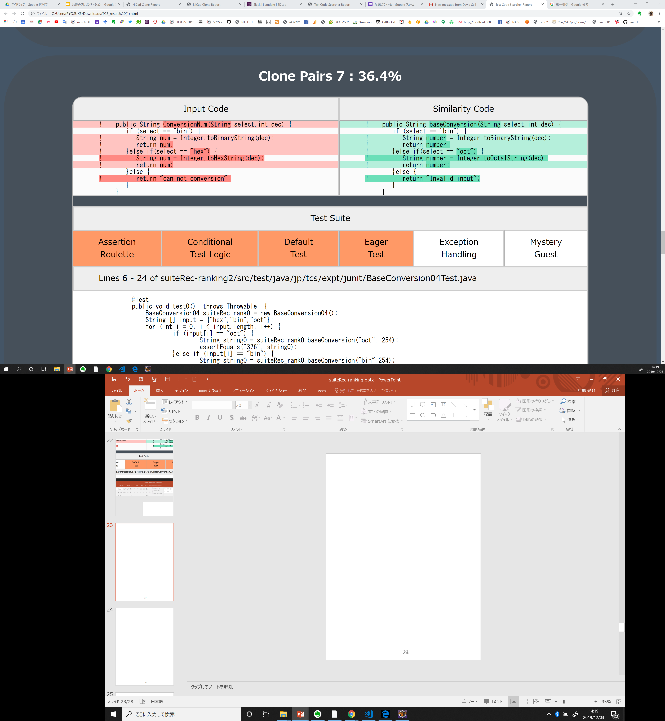
5
Rank 7
類似度: 36.4%
推薦されるテストコード
@Test
public void test0() throws Throwable {
BaseConversion04 suiteRec_rank0 = new BaseConversion04();
String [] input = {"hex","bin","oct"};
for (int i = 0; i < input.length; i++) {
if (input[i] == "oct") {
String string0 = suiteRec_rank0.baseConversion("oct", 254);
assertEquals("376", string0);
}else if (input[i] == "bin") {
String string0 = suiteRec_rank0.baseConversion("bin",254);
assertEquals("11111110", string0);
}else {
String string0 = suiteRec_rank0.baseConversion(input[i],254);
assertEquals("Invalid input", string0);
}
}
}

Slide 31
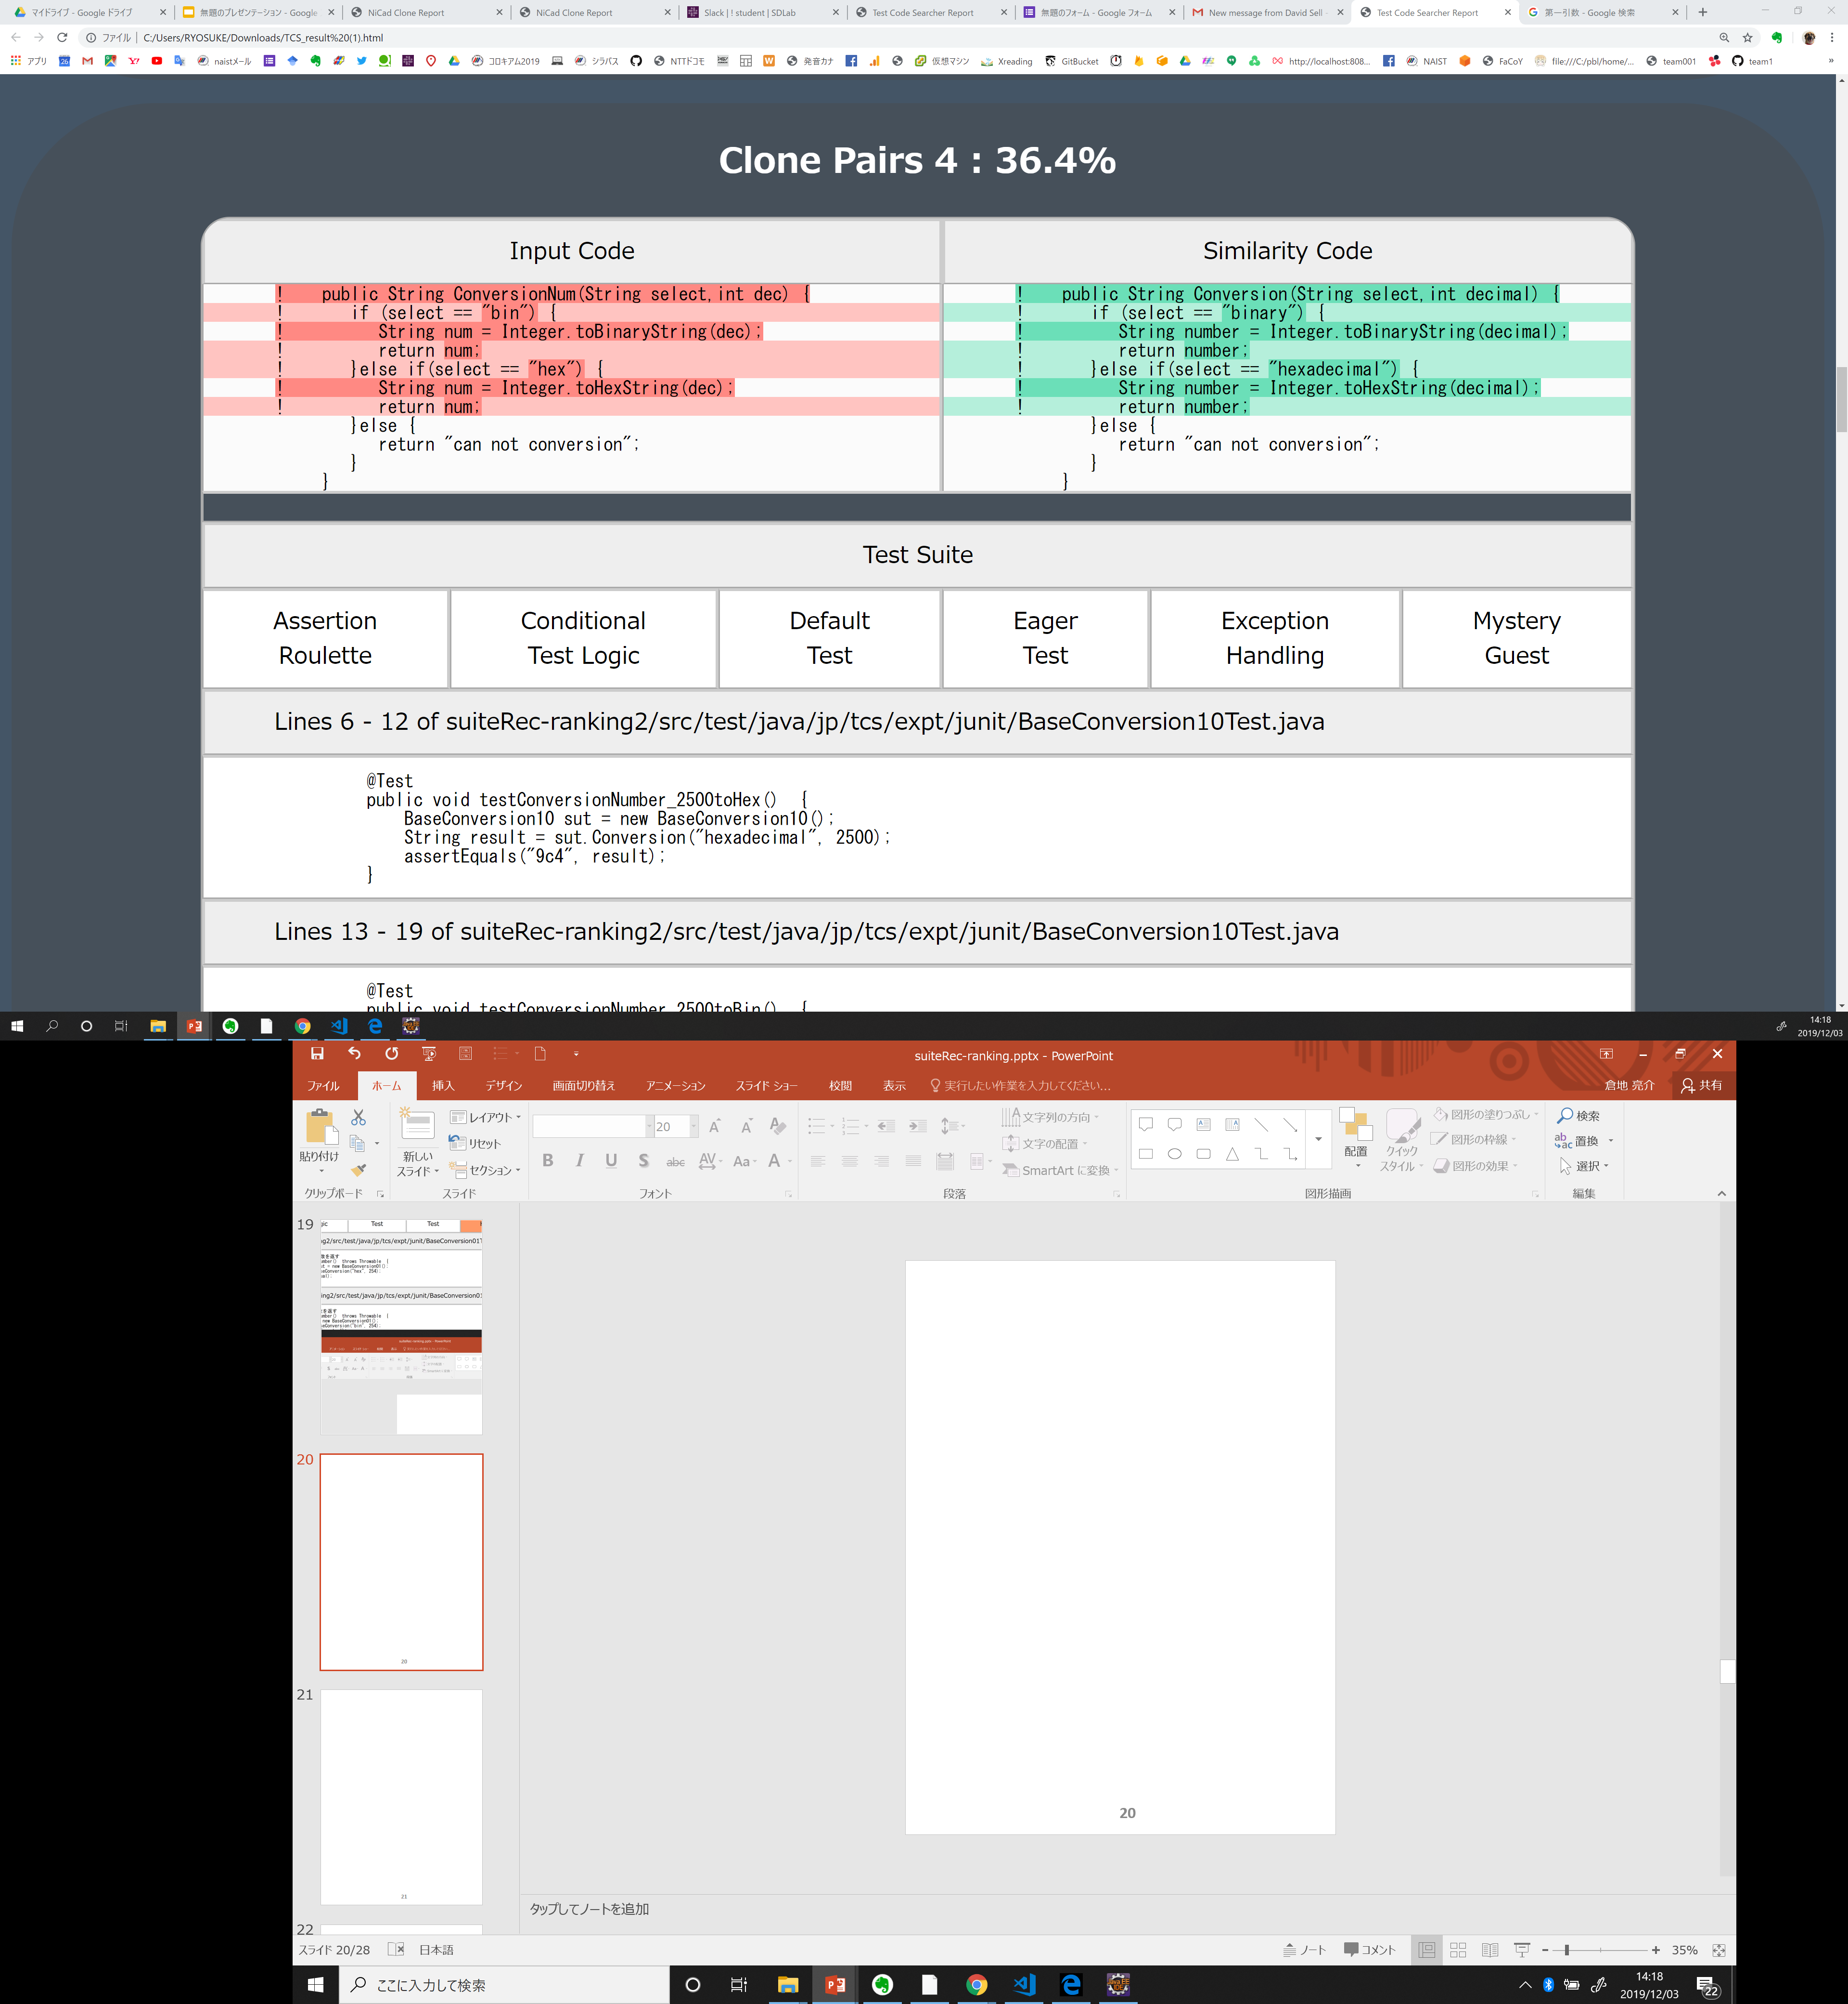
6
Rank 2
類似度: 36.4%
推薦されるテストコード
@Test
public void testConversionNumber_2500toHex() {
BaseConversion10 sut = new BaseConversion10();
String result = sut.Conversion("hexadecimal", 2500);
assertEquals("9c4", result);
}
@Test
public void testConversionNumber_2500toBin() {
BaseConversion10 sut = new BaseConversion10();
String result = sut.Conversion("binary", 2500);
assertEquals("100111000100", result);
}
@Test
public void testCanNotConversion() {
BaseConversion10 sut = new BaseConversion10();
String result = sut.Conversion("aaa", 2500);
assertEquals("can not conversion", result);
}

Slide 32
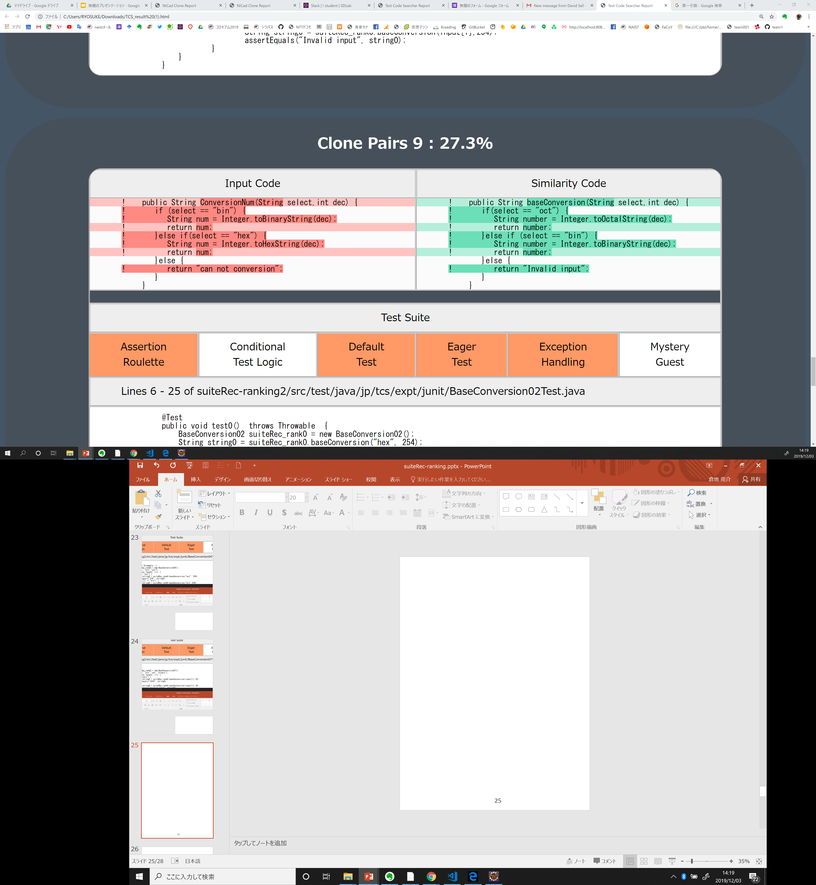
7
Rank 9
類似度: 27.3%
推薦されるテストコード
@Test
public void test0() throws Throwable {
BaseConversion02 suiteRec_rank0 = new BaseConversion02();
String string0 = suiteRec_rank0.baseConversion("hex", 254);
String expected0 = "Invalid input";
String string3 = suiteRec_rank0.baseConversion("xxx", 254);
String expected3 = "Invalid input";
String string4 = suiteRec_rank0.baseConversion("aaa", 254);
String expected4 = "Invalid input";
String string1 = suiteRec_rank0.baseConversion("bin", 254);
String expected1 = "11111110";
String string2 = suiteRec_rank0.baseConversion("oct", 254);
String expected2 = "376";
assertEquals(expected0, string0);
assertEquals(expected1, string1);
assertEquals(expected2, string2);
assertEquals(expected3, string3);
assertEquals(expected4, string4);
}

Slide 33
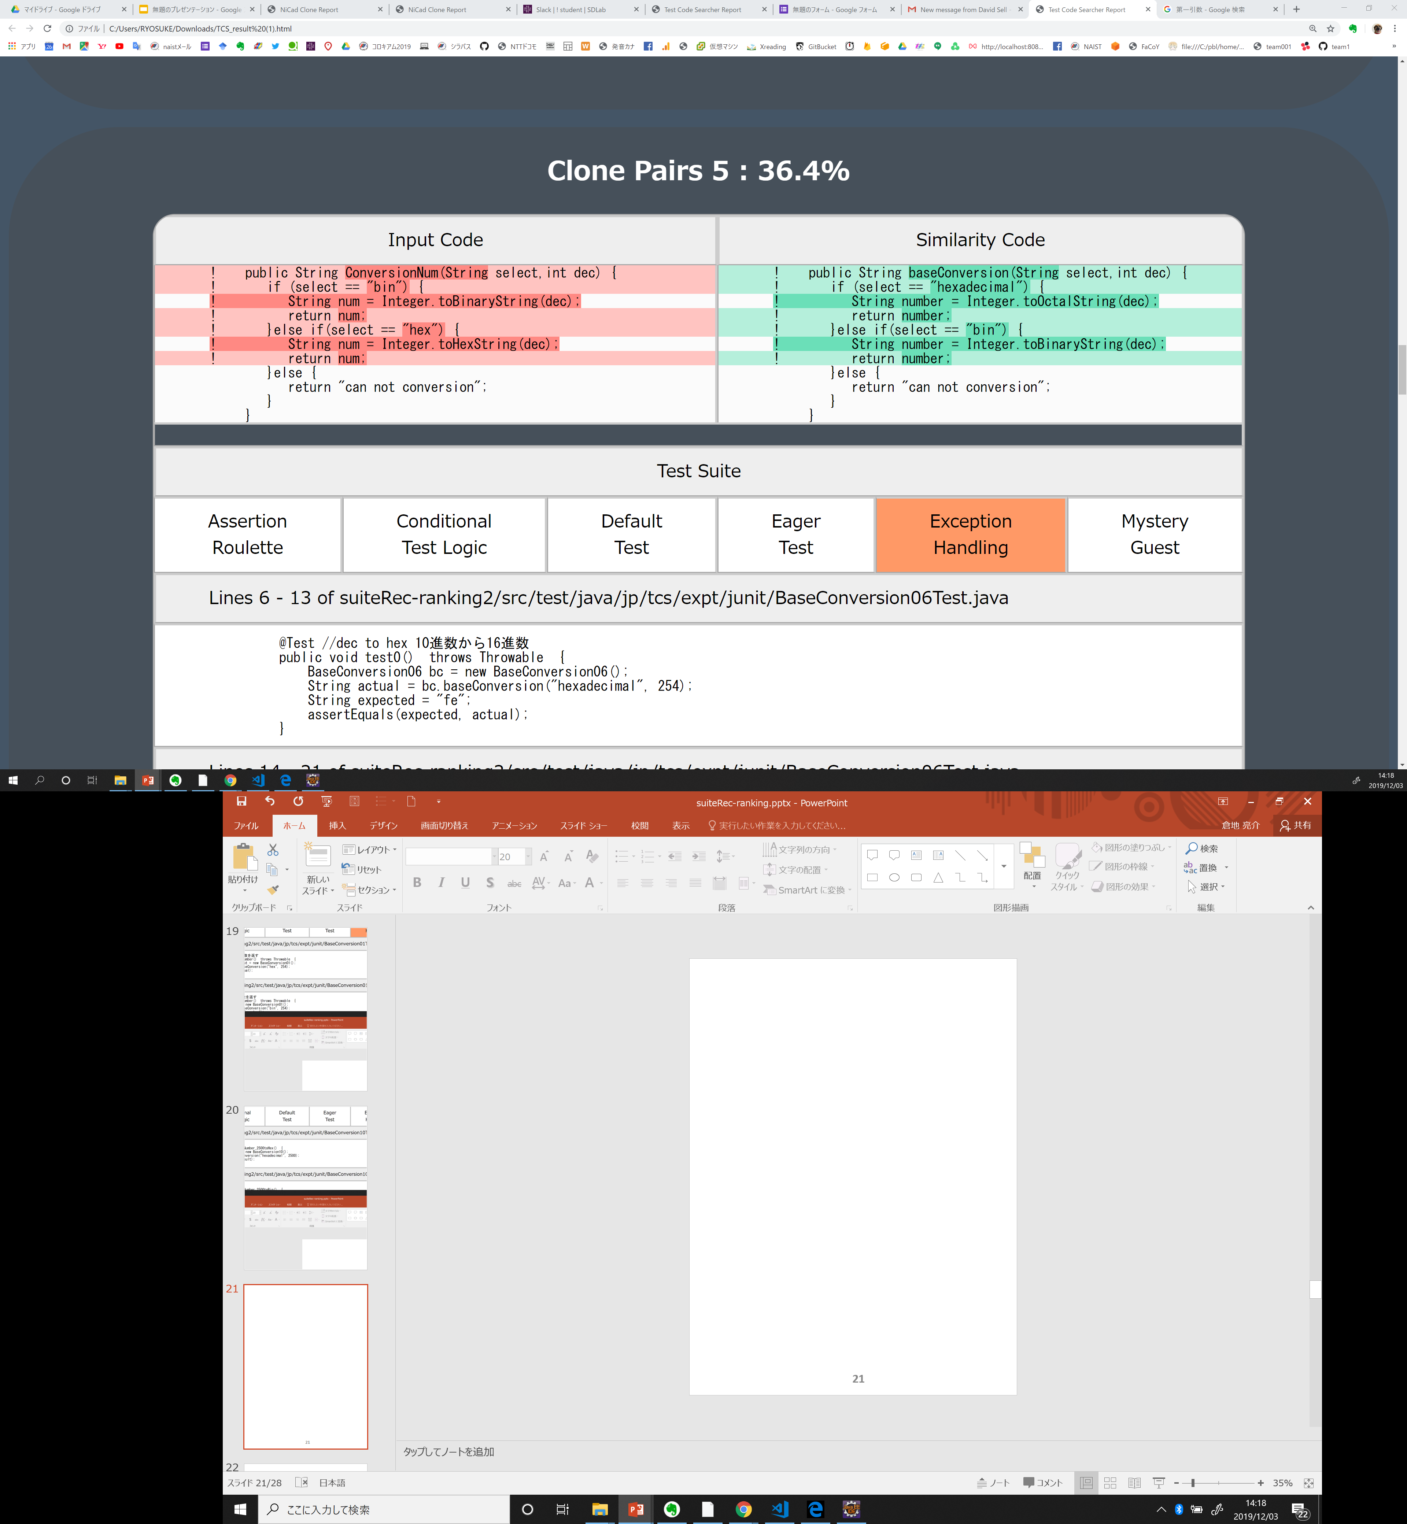
8
Rank 5
類似度: 36.4%
推薦されるテストコード
@Test //dec to hex 10進数から16進数
public void test0() throws Throwable {
BaseConversion06 bc = new BaseConversion06();
String actual = bc.baseConversion("hexadecimal", 254);
String expected = "fe";
assertEquals(expected, actual);
}
@Test //dec to bin 10進数から2進数
public void test1() throws Throwable {
BaseConversion06 bc = new BaseConversion06();
String actual = bc.baseConversion("bin", 10);
String expected = "1010";
assertEquals(expected, actual);
}
@Test //Invalid input 無効な入力
public void test2() throws Throwable {
BaseConversion06 bc = new BaseConversion06();
String actual = bc.baseConversion("aaaaa", 10);
String expected = "can not conversion";
assertEquals(expected, actual);
}

Slide 34
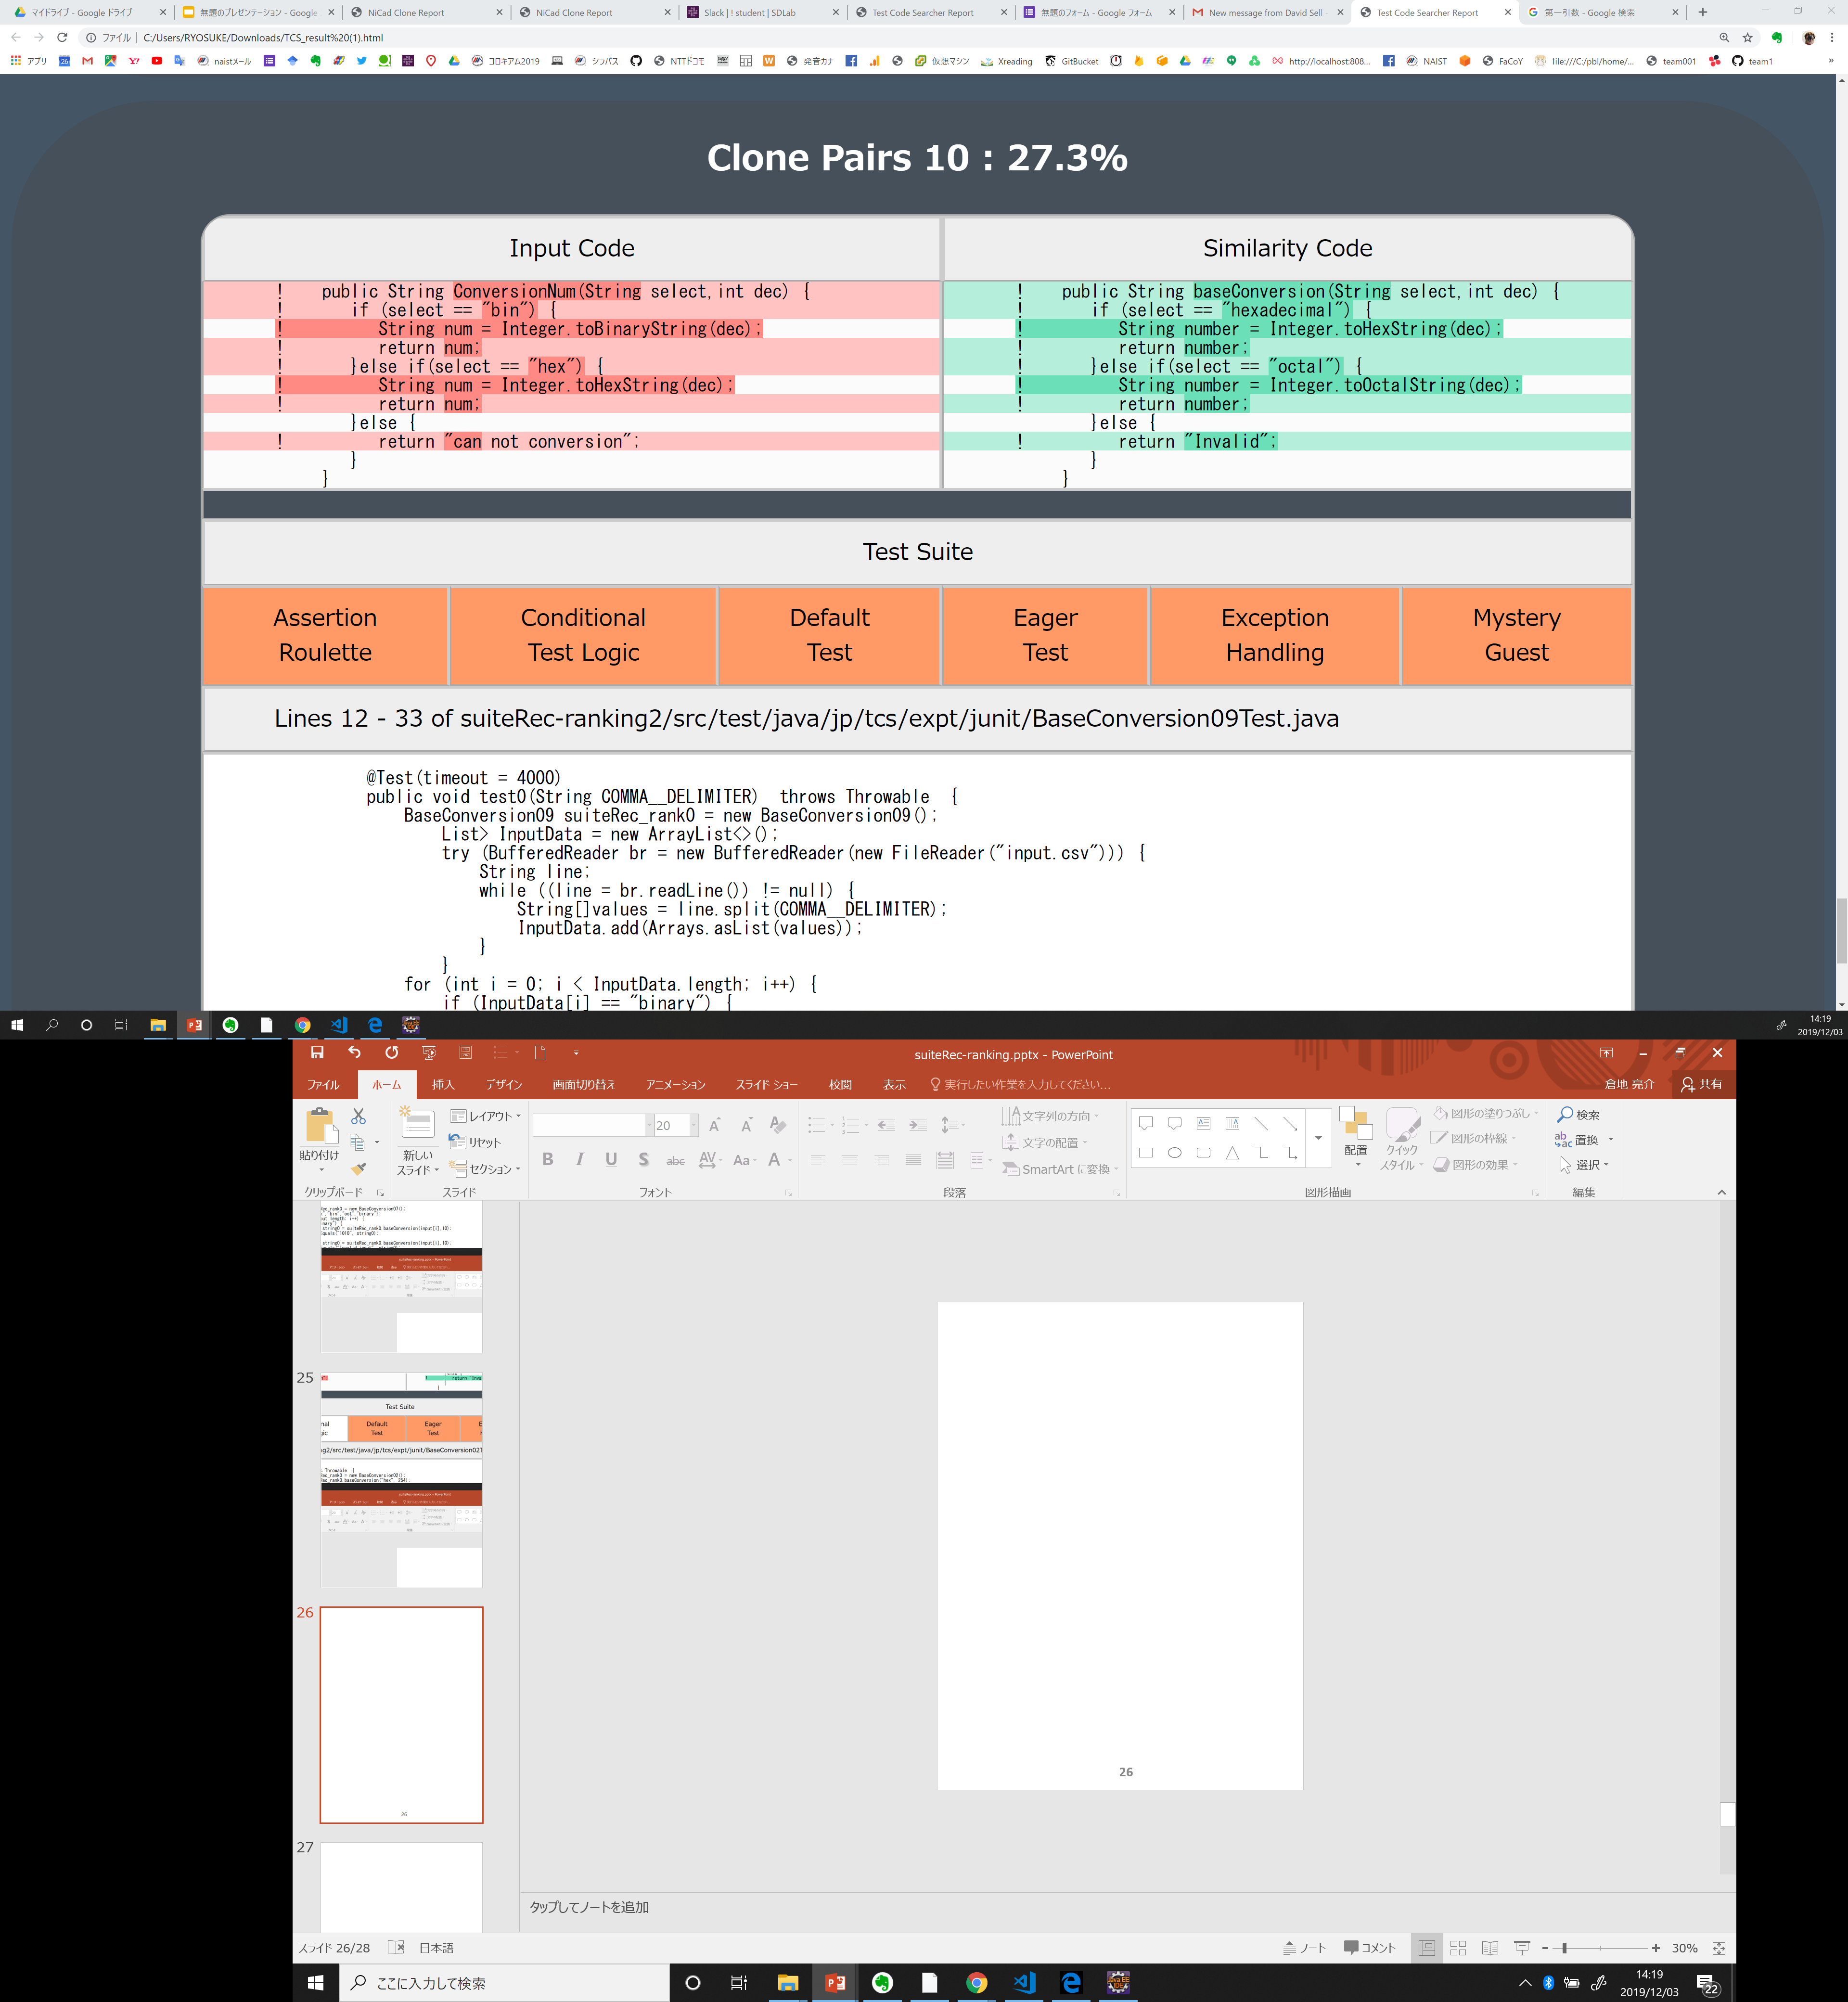
9
Rank 10
類似度: 27.3%
推薦されるテストコード
@Test(timeout = 4000)
public void test0(String COMMA__DELIMITER) throws Throwable {
BaseConversion09 suiteRec_rank0 = new BaseConversion09();
List<List<String>> InputData = new ArrayList<>();
try (BufferedReader br = new BufferedReader(new FileReader("input.csv"))) {
String line;
while ((line = br.readLine()) != null) {
String[]values = line.split(COMMA__DELIMITER);
InputData.add(Arrays.asList(values));
}
}
for (int i = 0; i < InputData.length; i++) {
if (InputData[i] == "binary") {
String string0 = suiteRec_rank0.baseConversion(InputData[i],10);
assertEquals("1010", string0);
}else {
String string0 = suiteRec_rank0.baseConversion(InputData[i],10);
assertEquals("Invalid input", string0);
}
}
}
@Test
public void test1() throws Throwable {
BaseConversion09 suiteRec_rank0 = new BaseConversion09();
String string0 = suiteRec_rank0.baseConversion("bin", 254);
assertEquals("Invalid", string0);
String string1 = suiteRec_rank0.baseConversion("octal", 254);
assertEquals("376", string1);
}

Slide 35
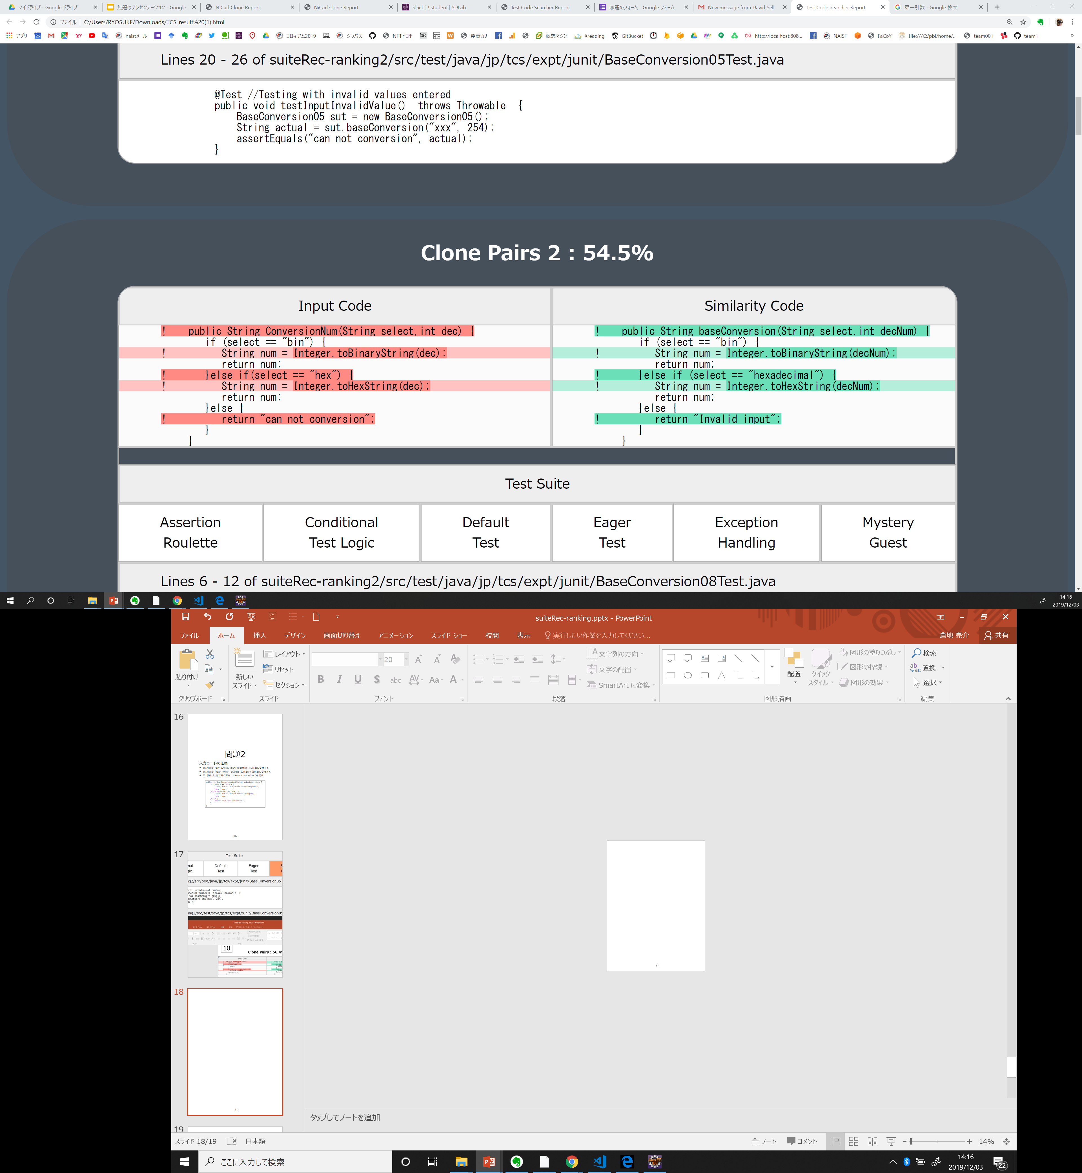
10
Rank 1
類似度: 54.5%
推薦されるテストコード
@Test //26を入力し16進数の1aに変換する
public void testBaseConversion_26to1a(){
BaseConversion08 bc = new BaseConversion08();
String actual = bc.baseConversion("hexadecimal", 26);
assertEquals("1a", actual);
}
@Test //無効な入力処理
public void testInvalidValue(){
BaseConversion08 bc = new BaseConversion08();
String actual = bc.baseConversion("XXX", 26);
assertEquals("Invalid input", actual);
}
@Test //26を入力し2進数の11010に変換する
public void testBaseConversion_26to32(){
BaseConversion08 bc = new BaseConversion08();
String actual = bc.baseConversion("bin", 26);
assertEquals("11010", actual);
}

Slide 36
実験に参加していただき どうもありがとうございました

